Slide 1


Автоматизация поиска утечек памяти в JavaScript.
Не дайте своему приложению
Докучаев Сергей
Тензор
утонуть

Slide 2
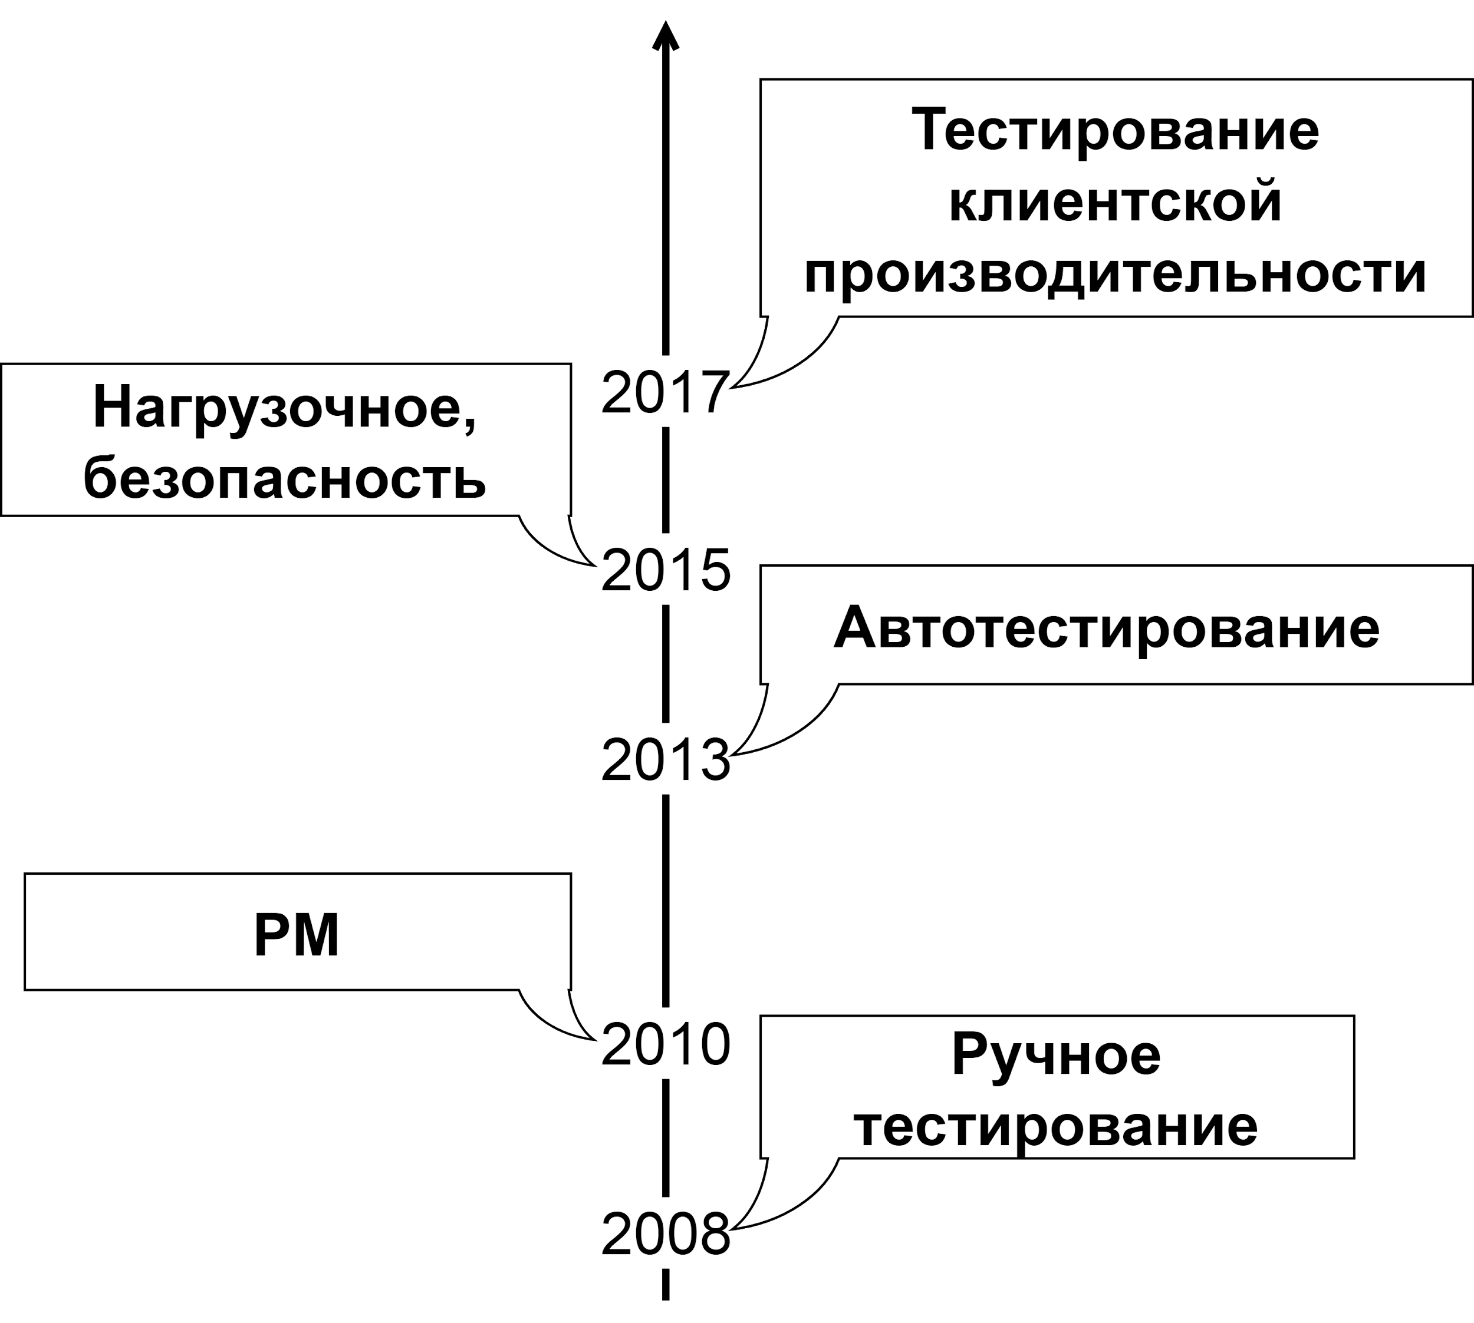
Докучаев Сергей
Тензор
t.me/m0racan
Notes:
Меня зовут...руковожу отделом… последние 2 года...

Slide 3
О чём будем говорить
Память в JS, gc
Инструменты и методики для анализа утечек
Автоматизация нахождения утечек, фреймворк
Покрытие
Notes:
Этот доклад сугубо практический. После него вы сможете вернуться к себе на работу и решить проблему утечек памяти через автоматизацию. Начнём с теории, затем посмотрим как в реальности происходит анализ утечек. Далее я покажу как можно превратить ваши функциональные тесты на Selenium в тесты, которые находят утечки памяти. Ну а в конце разберёмся как нам найти все утечки.за минимум усилий.

Slide 4

Notes:
У себя в компании мы разрабатываем облачное решение для бизнеса - СБИС

Slide 5

Отчетность

Slide 6

Электронный документооборот
Отчетность

Slide 7



Электронный документооборот
Бухгалтерия и отчетность
Персонал и учет рабочего времени
CRM и управление call-центром
Задачи и проекты

Slide 8
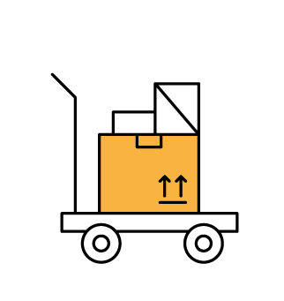

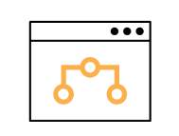


Электронный документооборот
Бухгалтерия и отчетность
Заказы и
поставки (EDI)
Персонал и учет рабочего времени
CRM и управление call-центром
Все о компаниях, закупках и торгах
Управление
бизнес-процессами
Задачи и проекты
Коммуникации и корпоративная соцсеть
ОФД, автоматизация розницы и общепита

Slide 9

Notes:
Сюда вставить слайд с толстым, который в зеркале худой :)

Slide 10
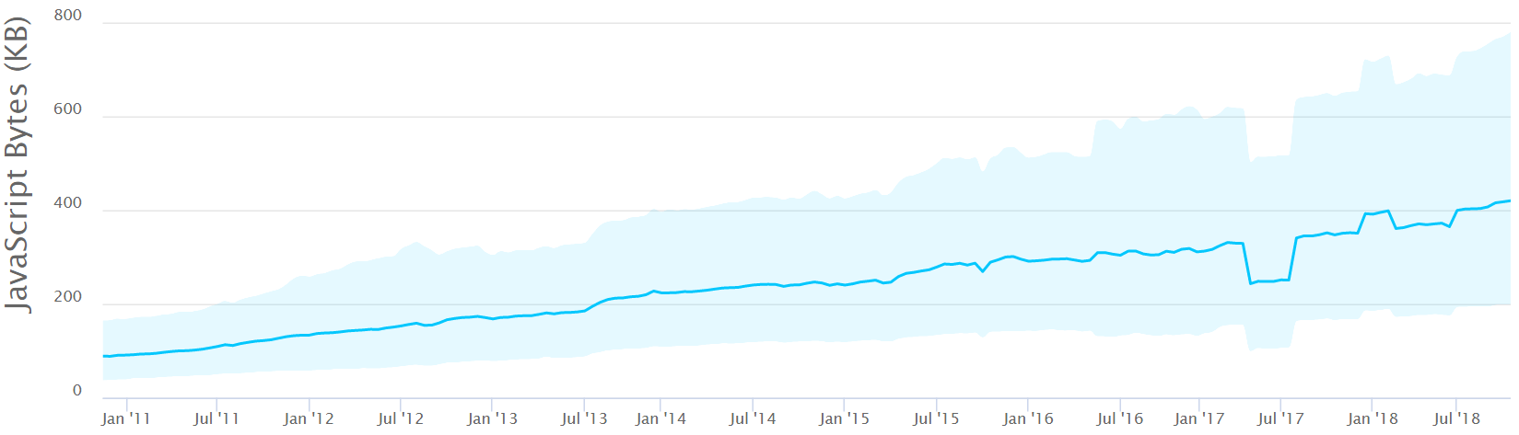
httparchive.org
88 KB в 2011 -> 420 KB в 2018

Slide 11
< 4 ГБ памяти у ~20% пользователей
Steam Hardware & Software Survey:
October 2018

Slide 12
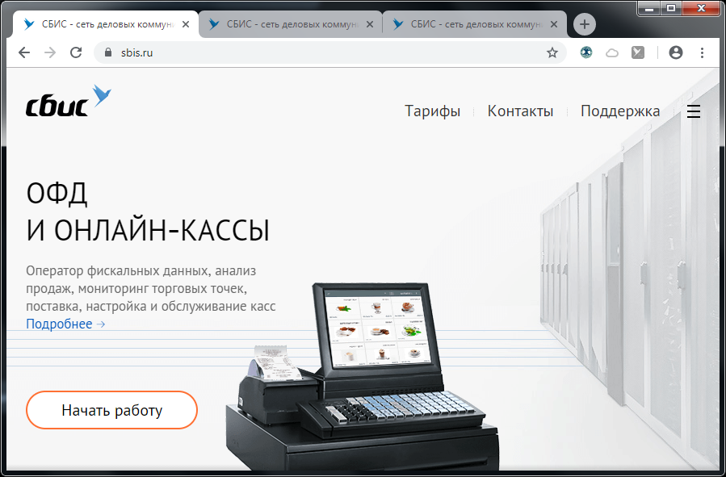

Slide 13
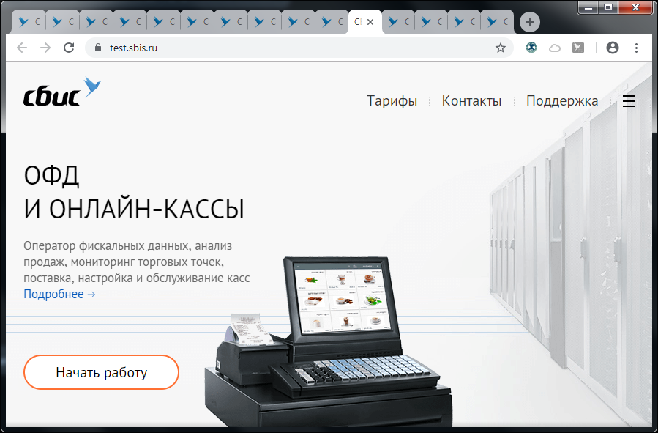

Slide 14
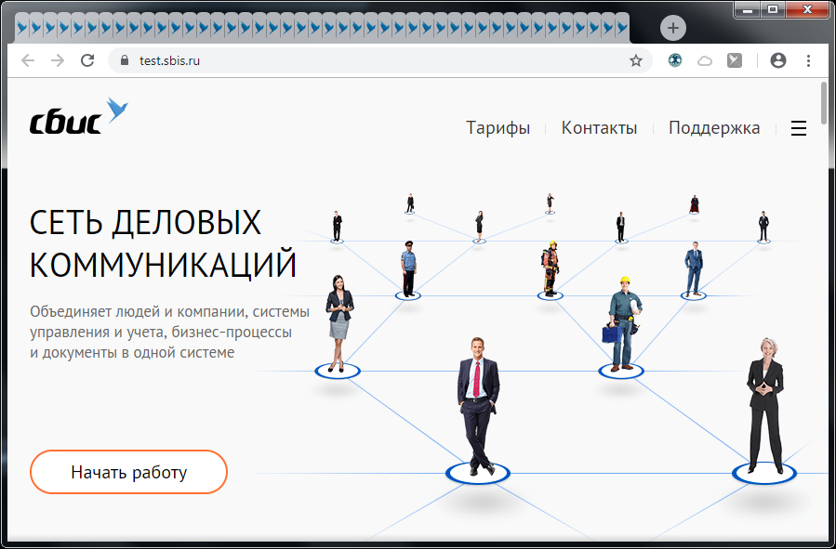

Slide 15


Slide 16

Страница работает медленно

Slide 17

Виснет вся система

Slide 18
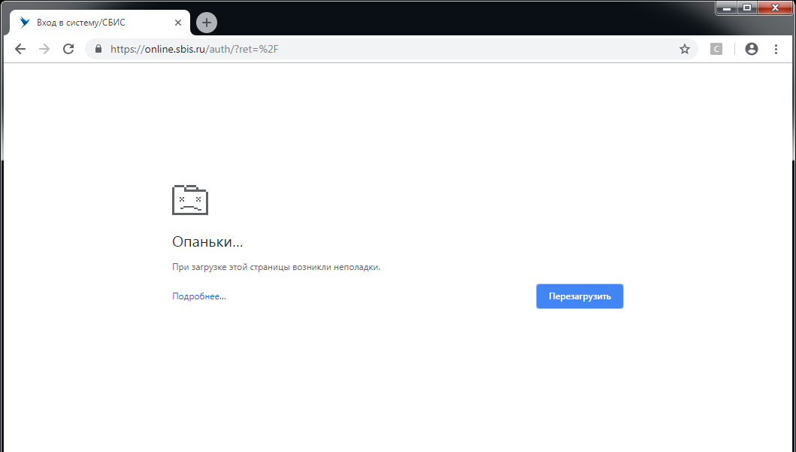

Slide 19
Single Page Application & F5

Slide 20
Задача: находить все критичные утечки памяти в выпускаемой версии

Slide 21
Задача: находить все критичные утечки памяти в выпускаемой версии автоматически

Slide 22
В чем сложность

Slide 23
В чем сложность
> Не тривиально анализировать утечки

Slide 24
В чем сложность
> Не тривиально анализировать утечки
> Практически нет информации о поиске утечек

Slide 25
В чем сложность
> Не тривиально анализировать утечки
> Практически нет информации о поиске утечек
> Мало инструментов для автоматизации процесса

Slide 26
В чем сложность
> Не тривиально анализировать утечки
> Практически нет информации о поиске утечек
> Мало инструментов для автоматизации процесса
> Сложно обеспечить покрытие

Slide 27
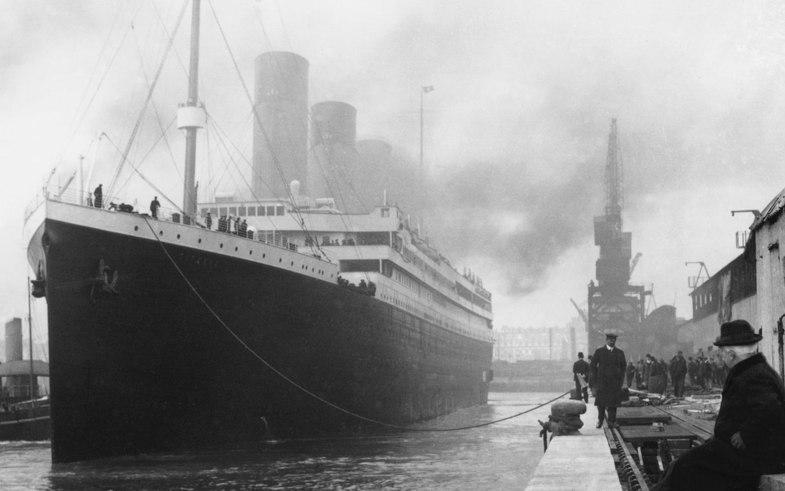
«Что такое утечка?»

Slide 28
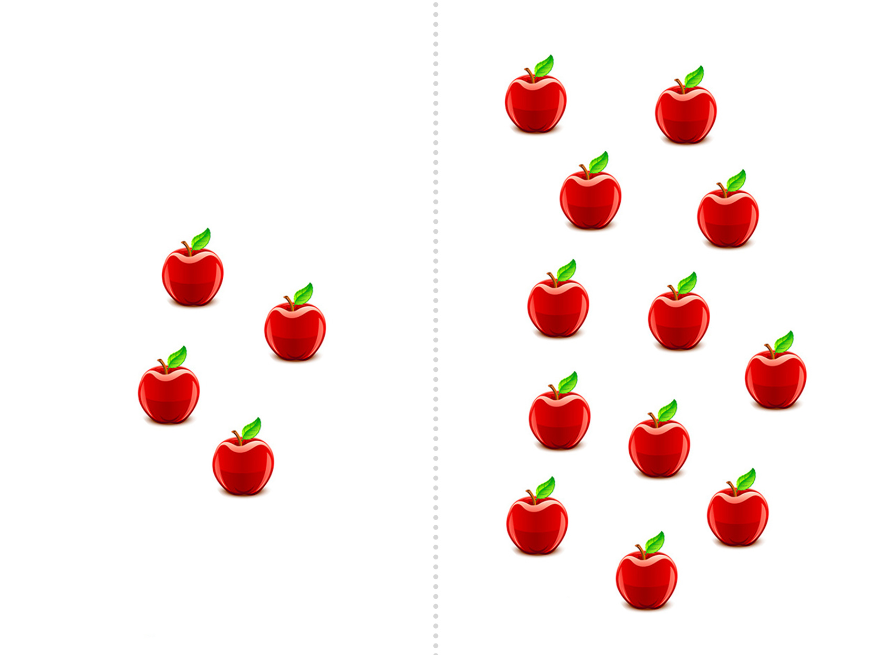
Было мало, стало много

Slide 29
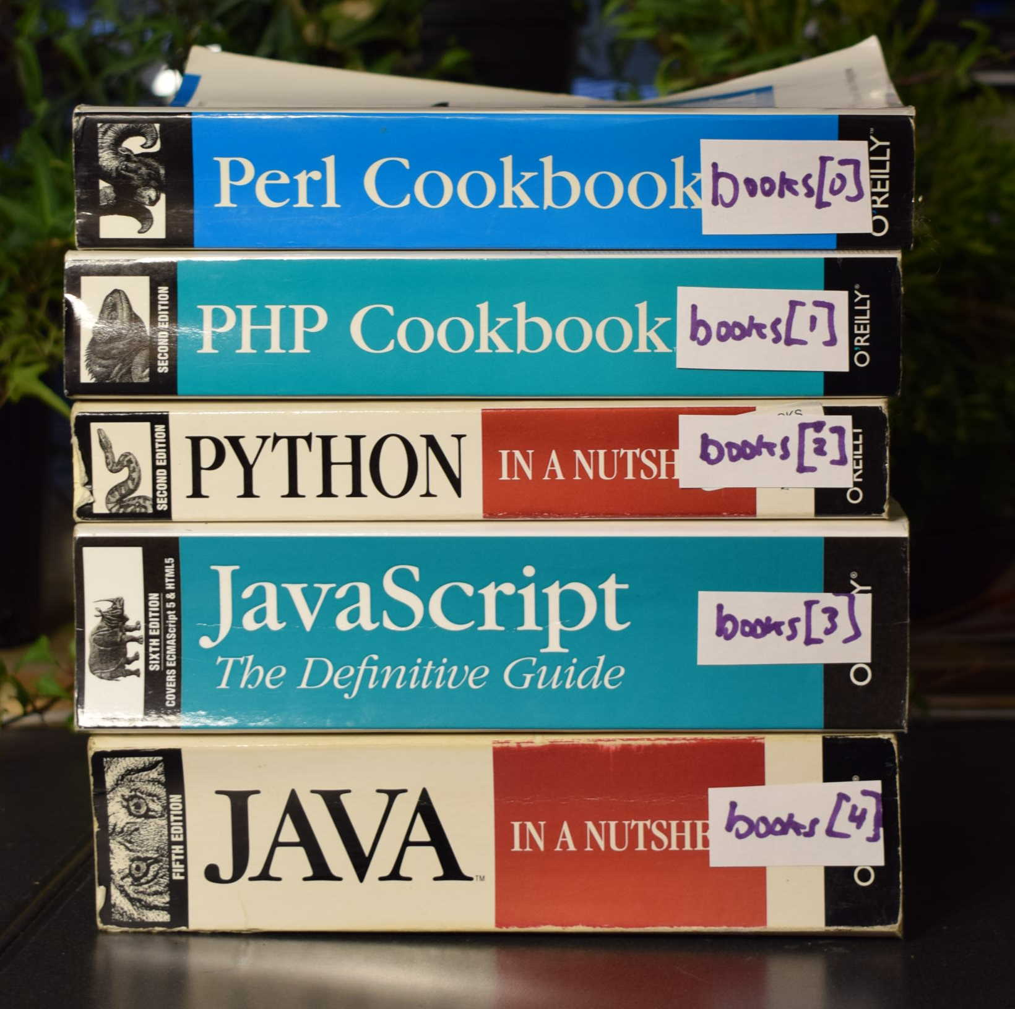
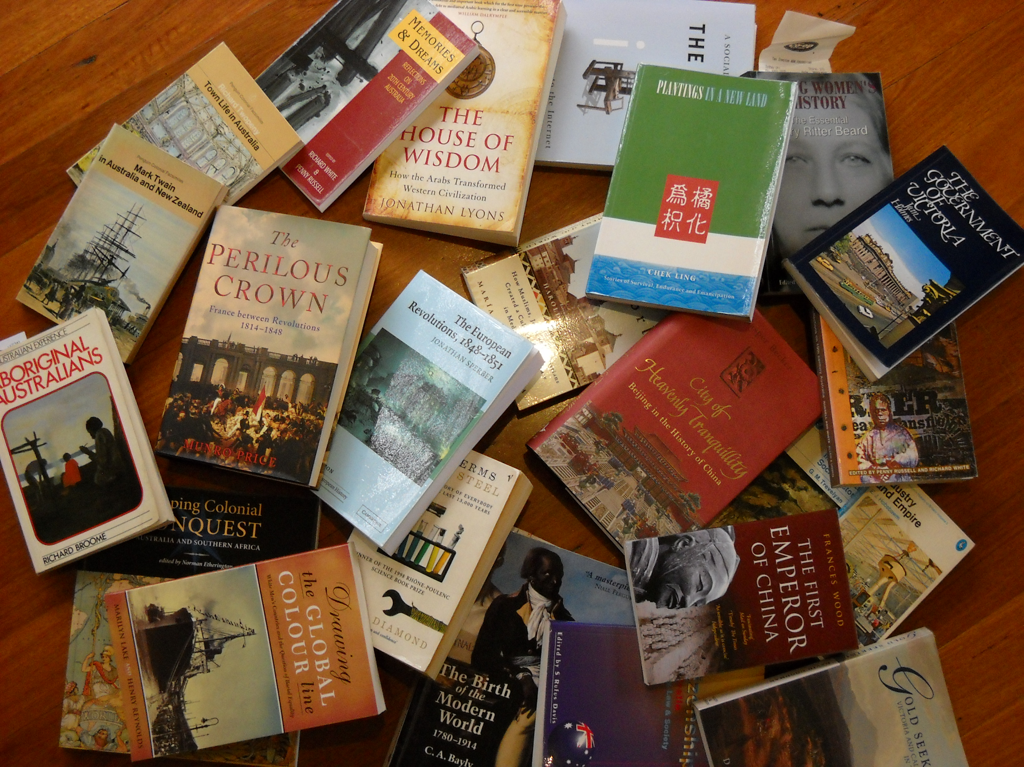
Стек
Куча (heap)

Slide 30

>var version = 24; var sqa = "days"; var a = {b: {c: []}}; a.b.c.push(sqa, version); a.b.c = undefined;

Slide 31
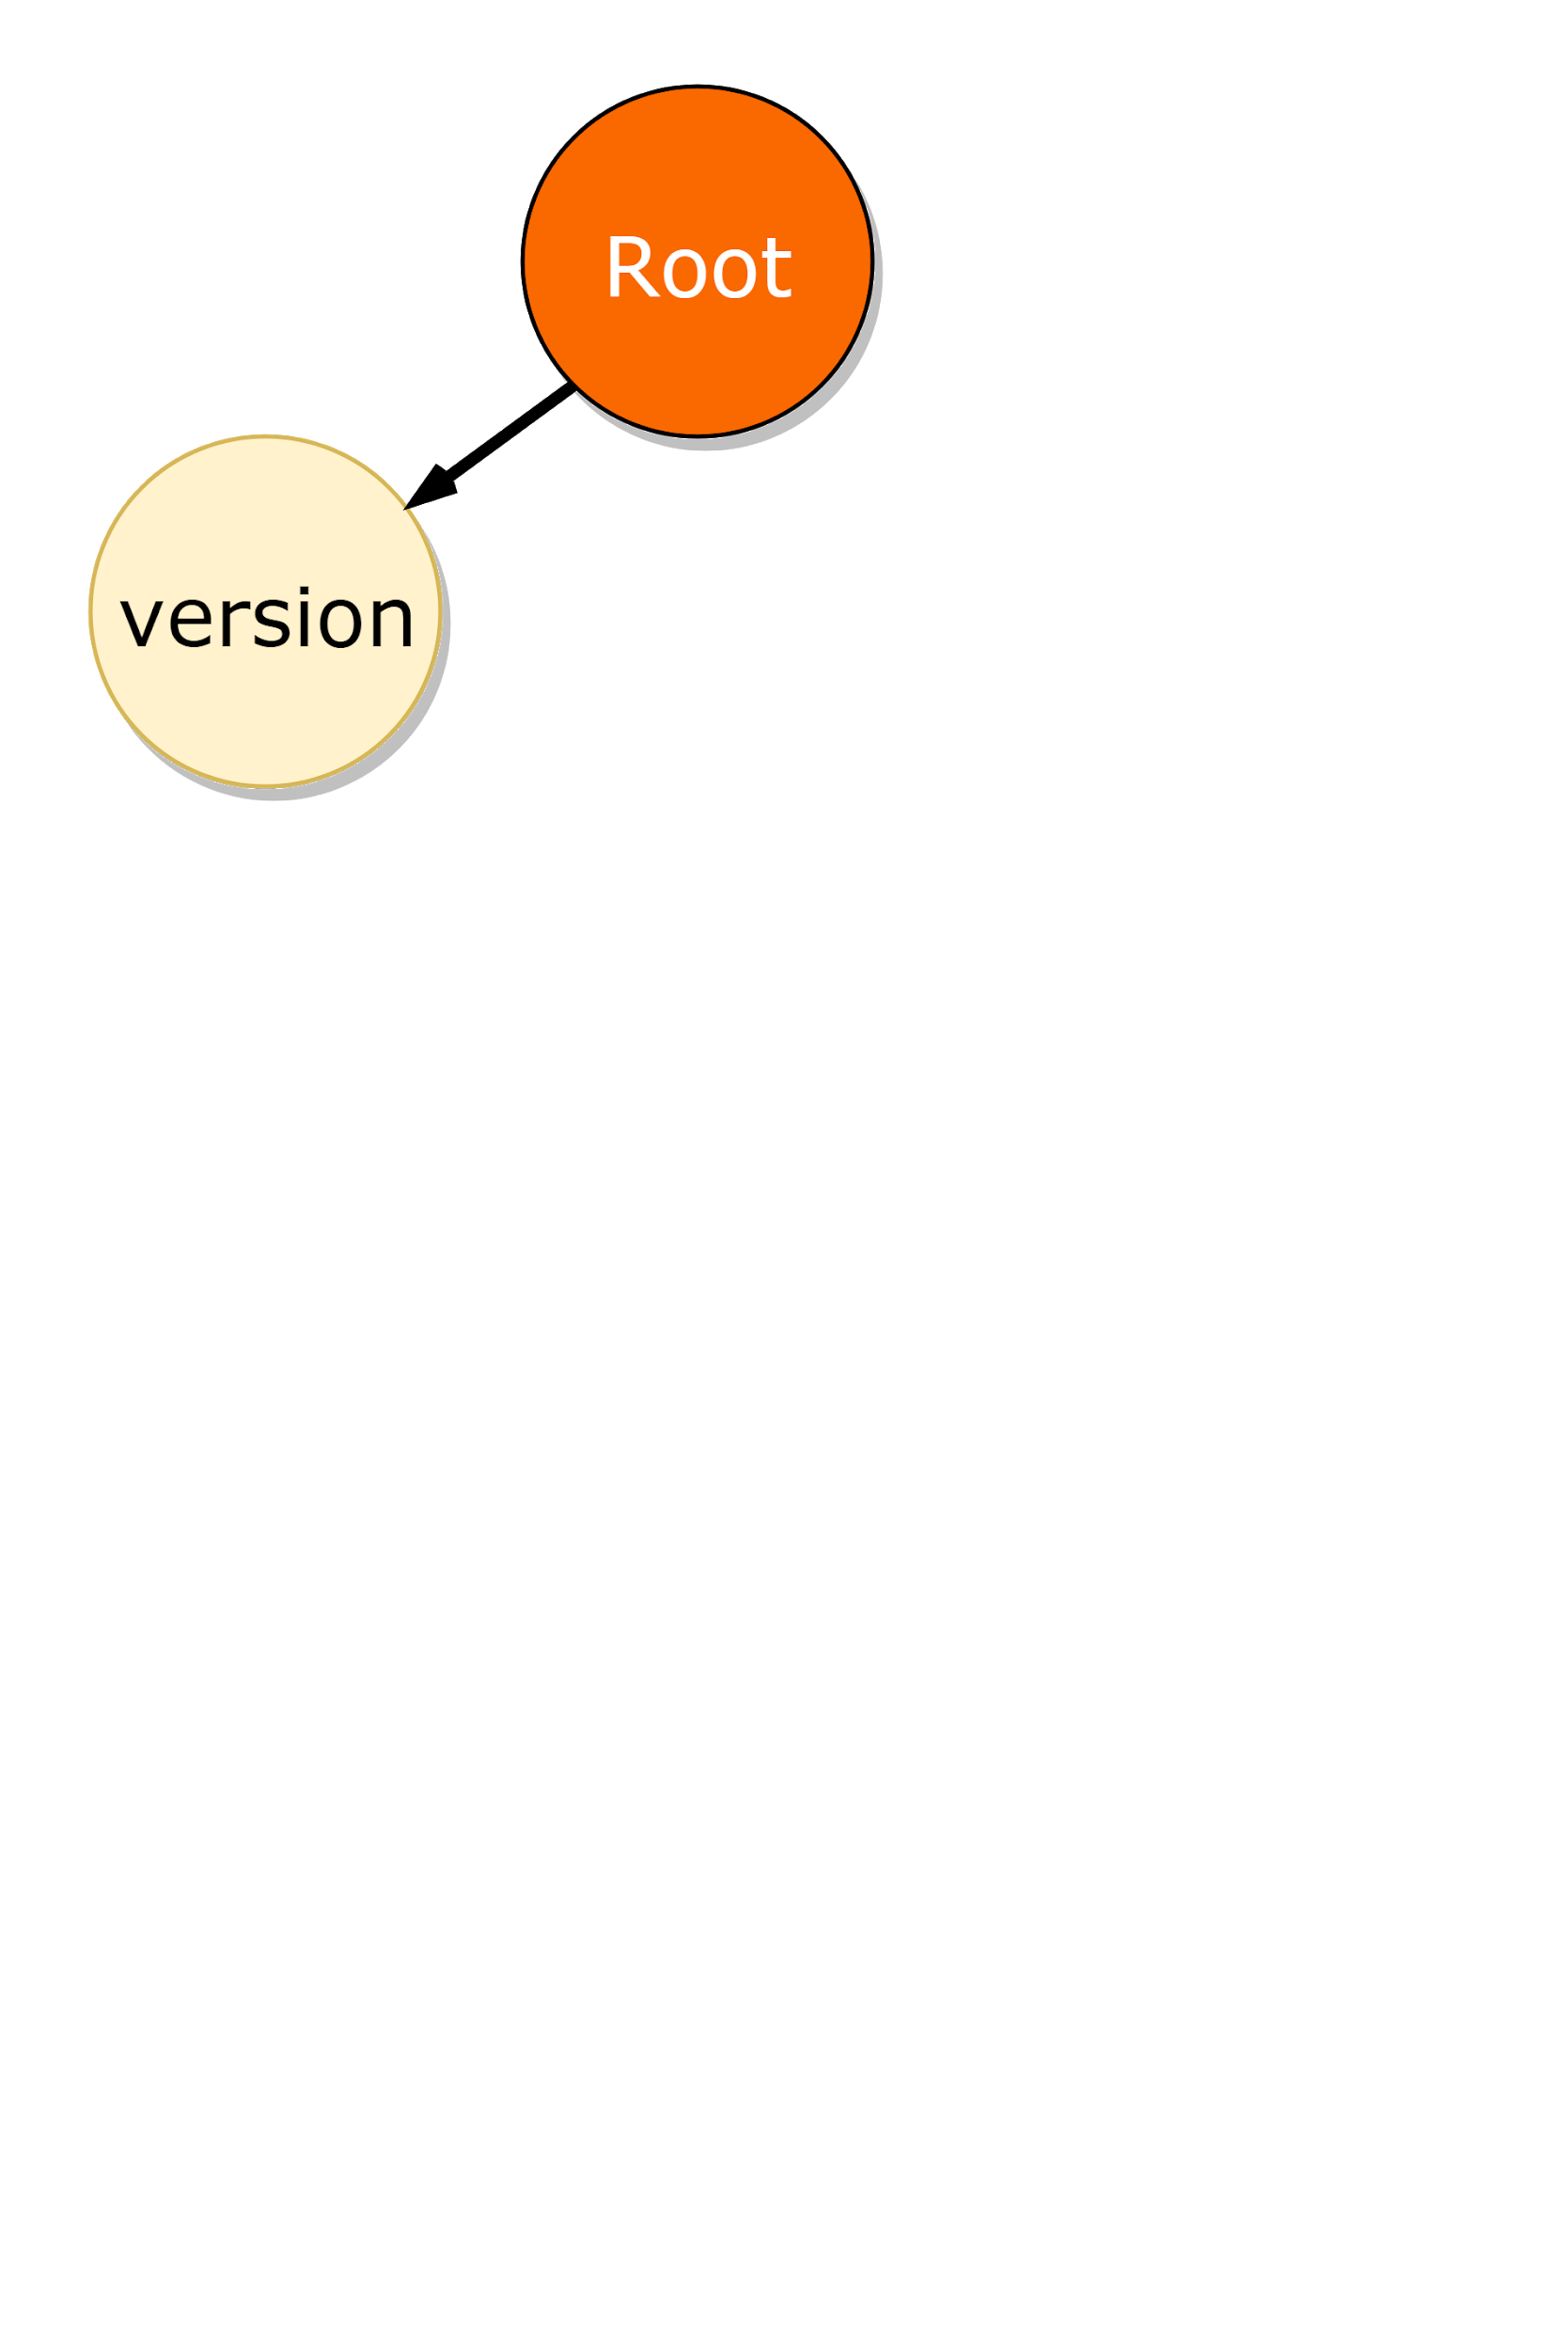
var version = 24; >var sqa = "days"; var a = {b: {c: []}}; a.b.c.push(sqa, version); a.b.c = undefined;
Указатель

Slide 32
var version = 24; >var sqa = "days"; var a = {b: {c: []}}; a.b.c.push(sqa, version); a.b.c = undefined;
Объект

Slide 33
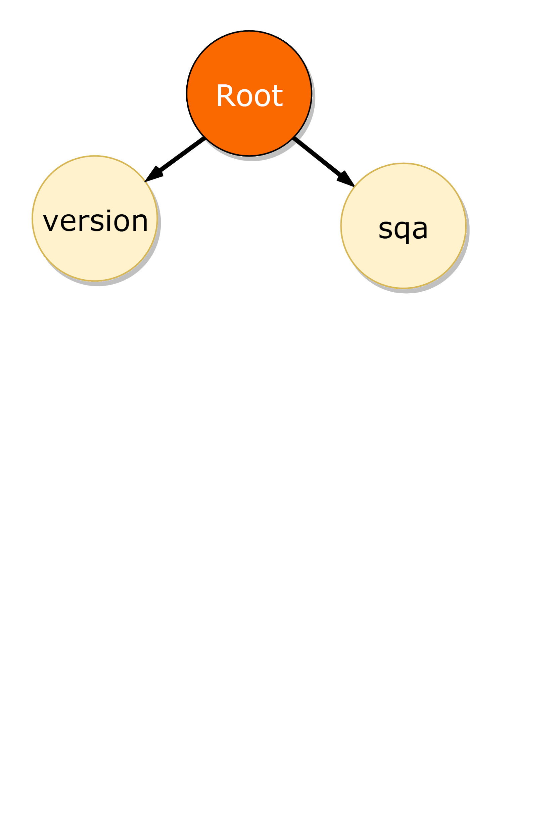
var version = 24; var sqa = "days"; >var a = {b: {c: []}}; a.b.c.push(sqa, version); a.b.c = undefined;

Slide 34
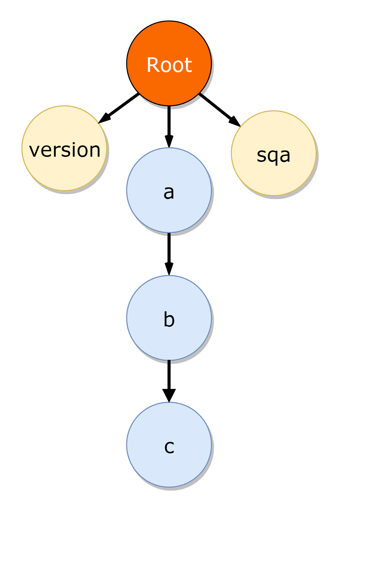
var version = 24; var sqa = "days"; var a = {b: {c: []}}; >a.b.c.push(sqa, version); a.b.c = undefined;

Slide 35
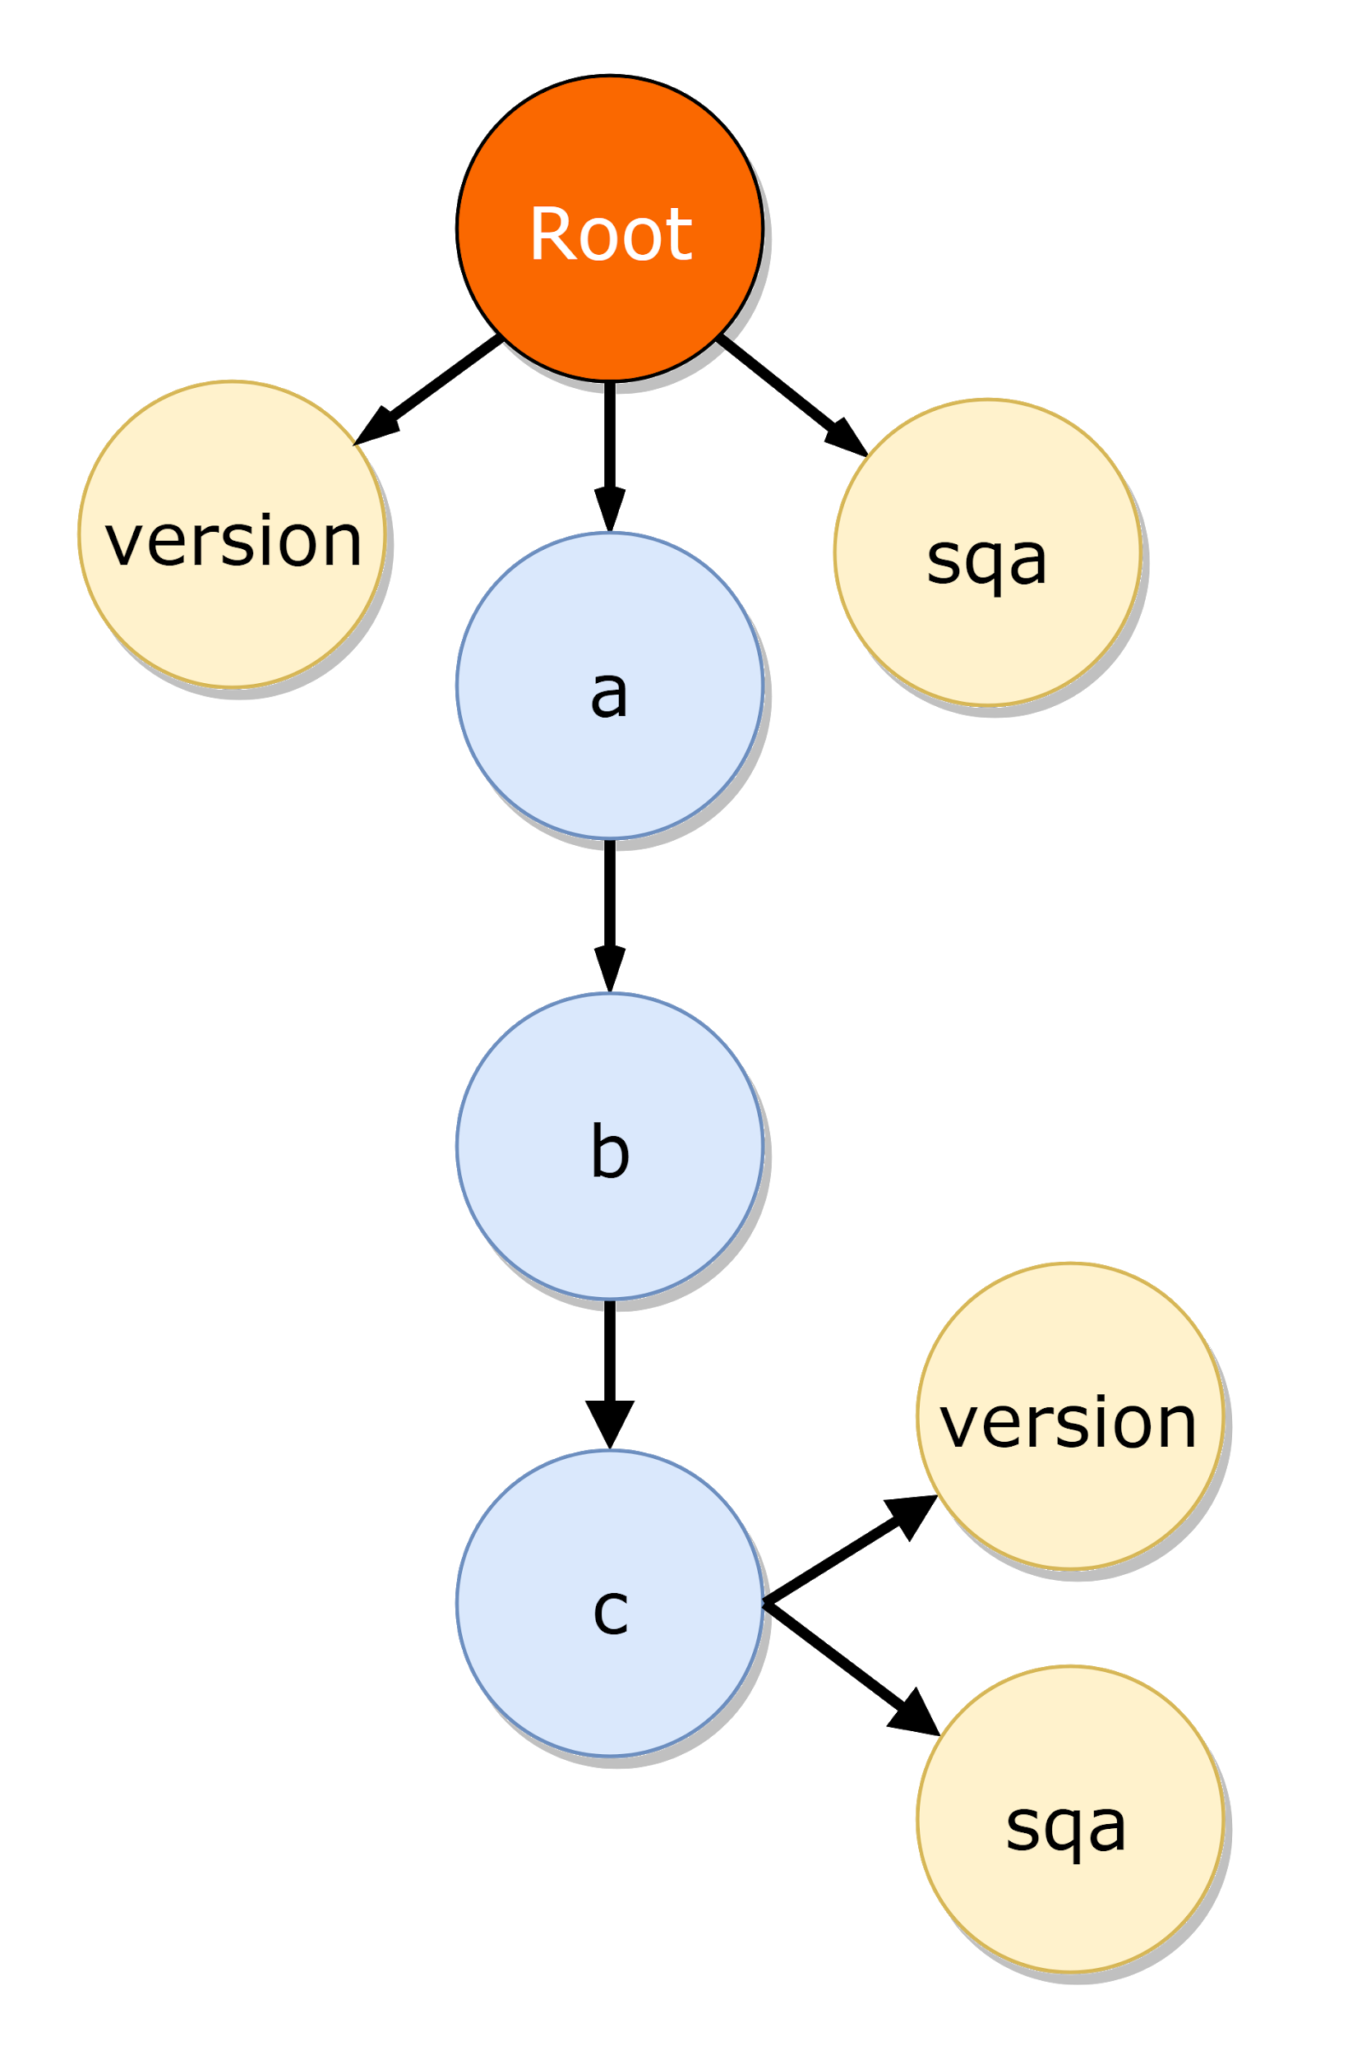
var version = 24; var sqa = "days"; var a = {b: {c: []}}; a.b.c.push(sqa, version); >a.b.c = undefined;
Убираем эту связь

Slide 36

var version = 24; var sqa = "days"; var a = {b: {c: []}}; a.b.c.push(sqa, version); a.b.c = undefined; >

Slide 37

var version = 24; var sqa = "days"; var a = {b: {c: []}}; a.b.c.push(sqa, version); a.b.c = undefined; >

Slide 38
var version = 24; var sqa = "days"; var a = {b: {c: []}}; a.b.c.push(sqa, version); a.b.c = undefined; >
malloc & free

Slide 39
var version = 24; var sqa = "days"; var a = {b: {c: []}}; a.b.c.push(sqa, version); a.b.c = undefined; >
Garbage Collector
(GC)

Slide 40
var version = 24; var sqa = "days"; var a = {b: {c: []}}; a.b.c.push(sqa, version); a.b.c = undefined; >
GC
MARK & SWEEP

Slide 41
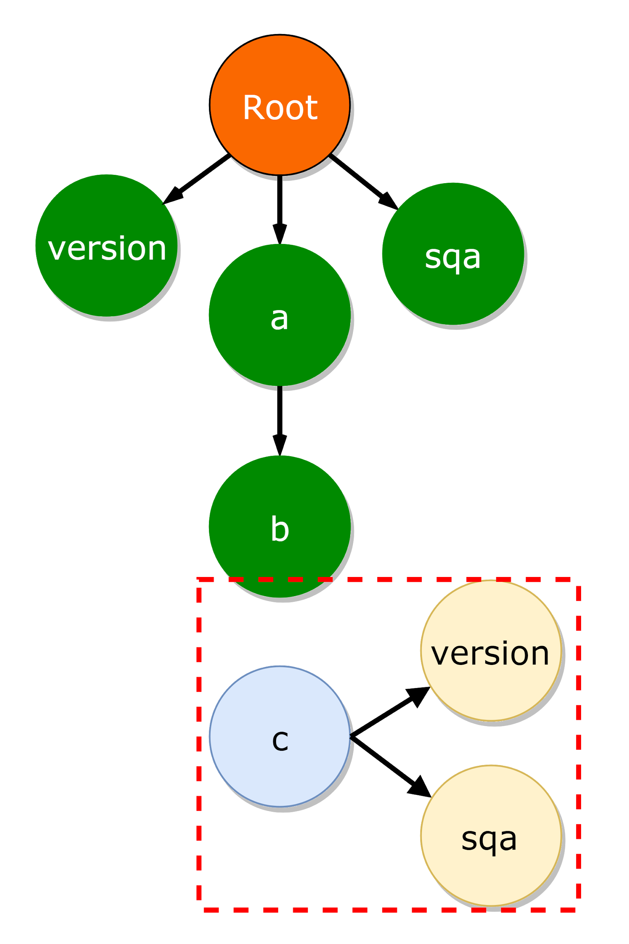
var version = 24; var sqa = "days"; var a = {b: {c: []}}; a.b.c.push(sqa, version); a.b.c = undefined; >
GC
MARK & SWEEP

Slide 42
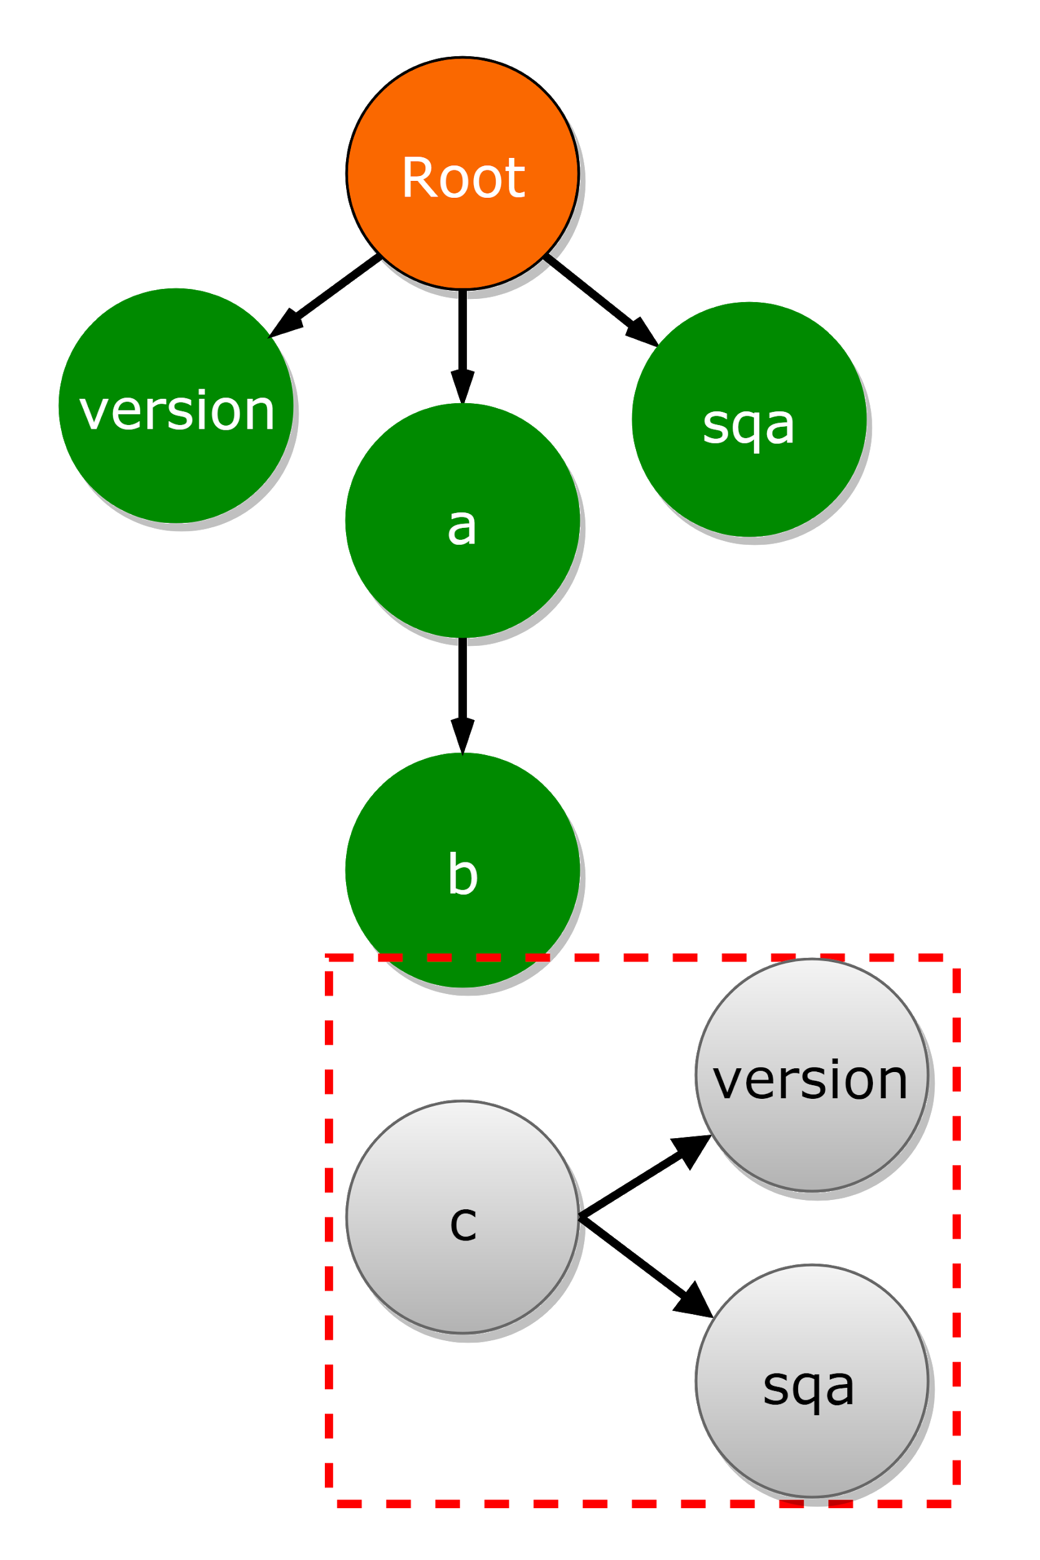
var version = 24; var sqa = "days"; var a = {b: {c: []}}; a.b.c.push(sqa, version); a.b.c = undefined; >
GC
MARK & SWEEP

Slide 43
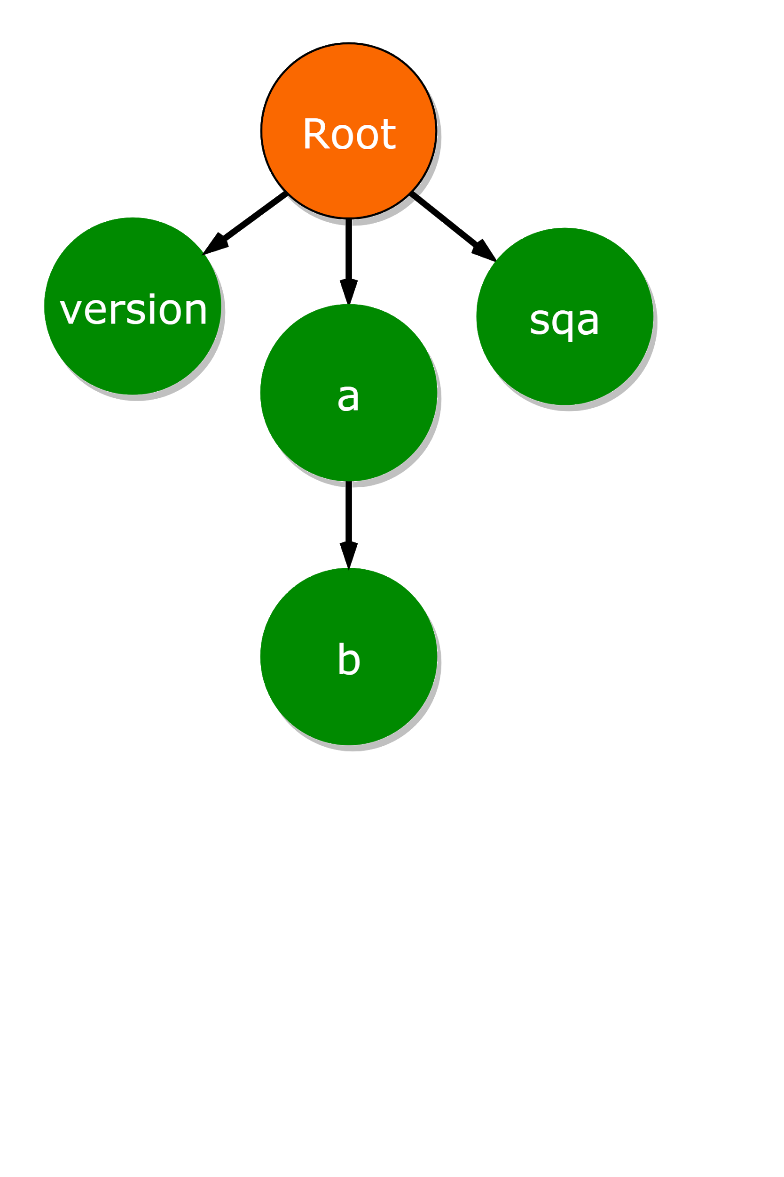
var version = 24; var sqa = "days"; var a = {b: {c: []}}; a.b.c.push(sqa, version); a.b.c = undefined; >
GC
MARK & SWEEP

Slide 44
Утечка памяти - ошибка, из-за которой в памяти остаются после gc объекты, не нужные для дальнейшей работы

Slide 45

>var elements = []; function deleteButton(){ var button = document.getElementById('button'); elements.push(button) document.body.removeChild(button); }

Slide 46
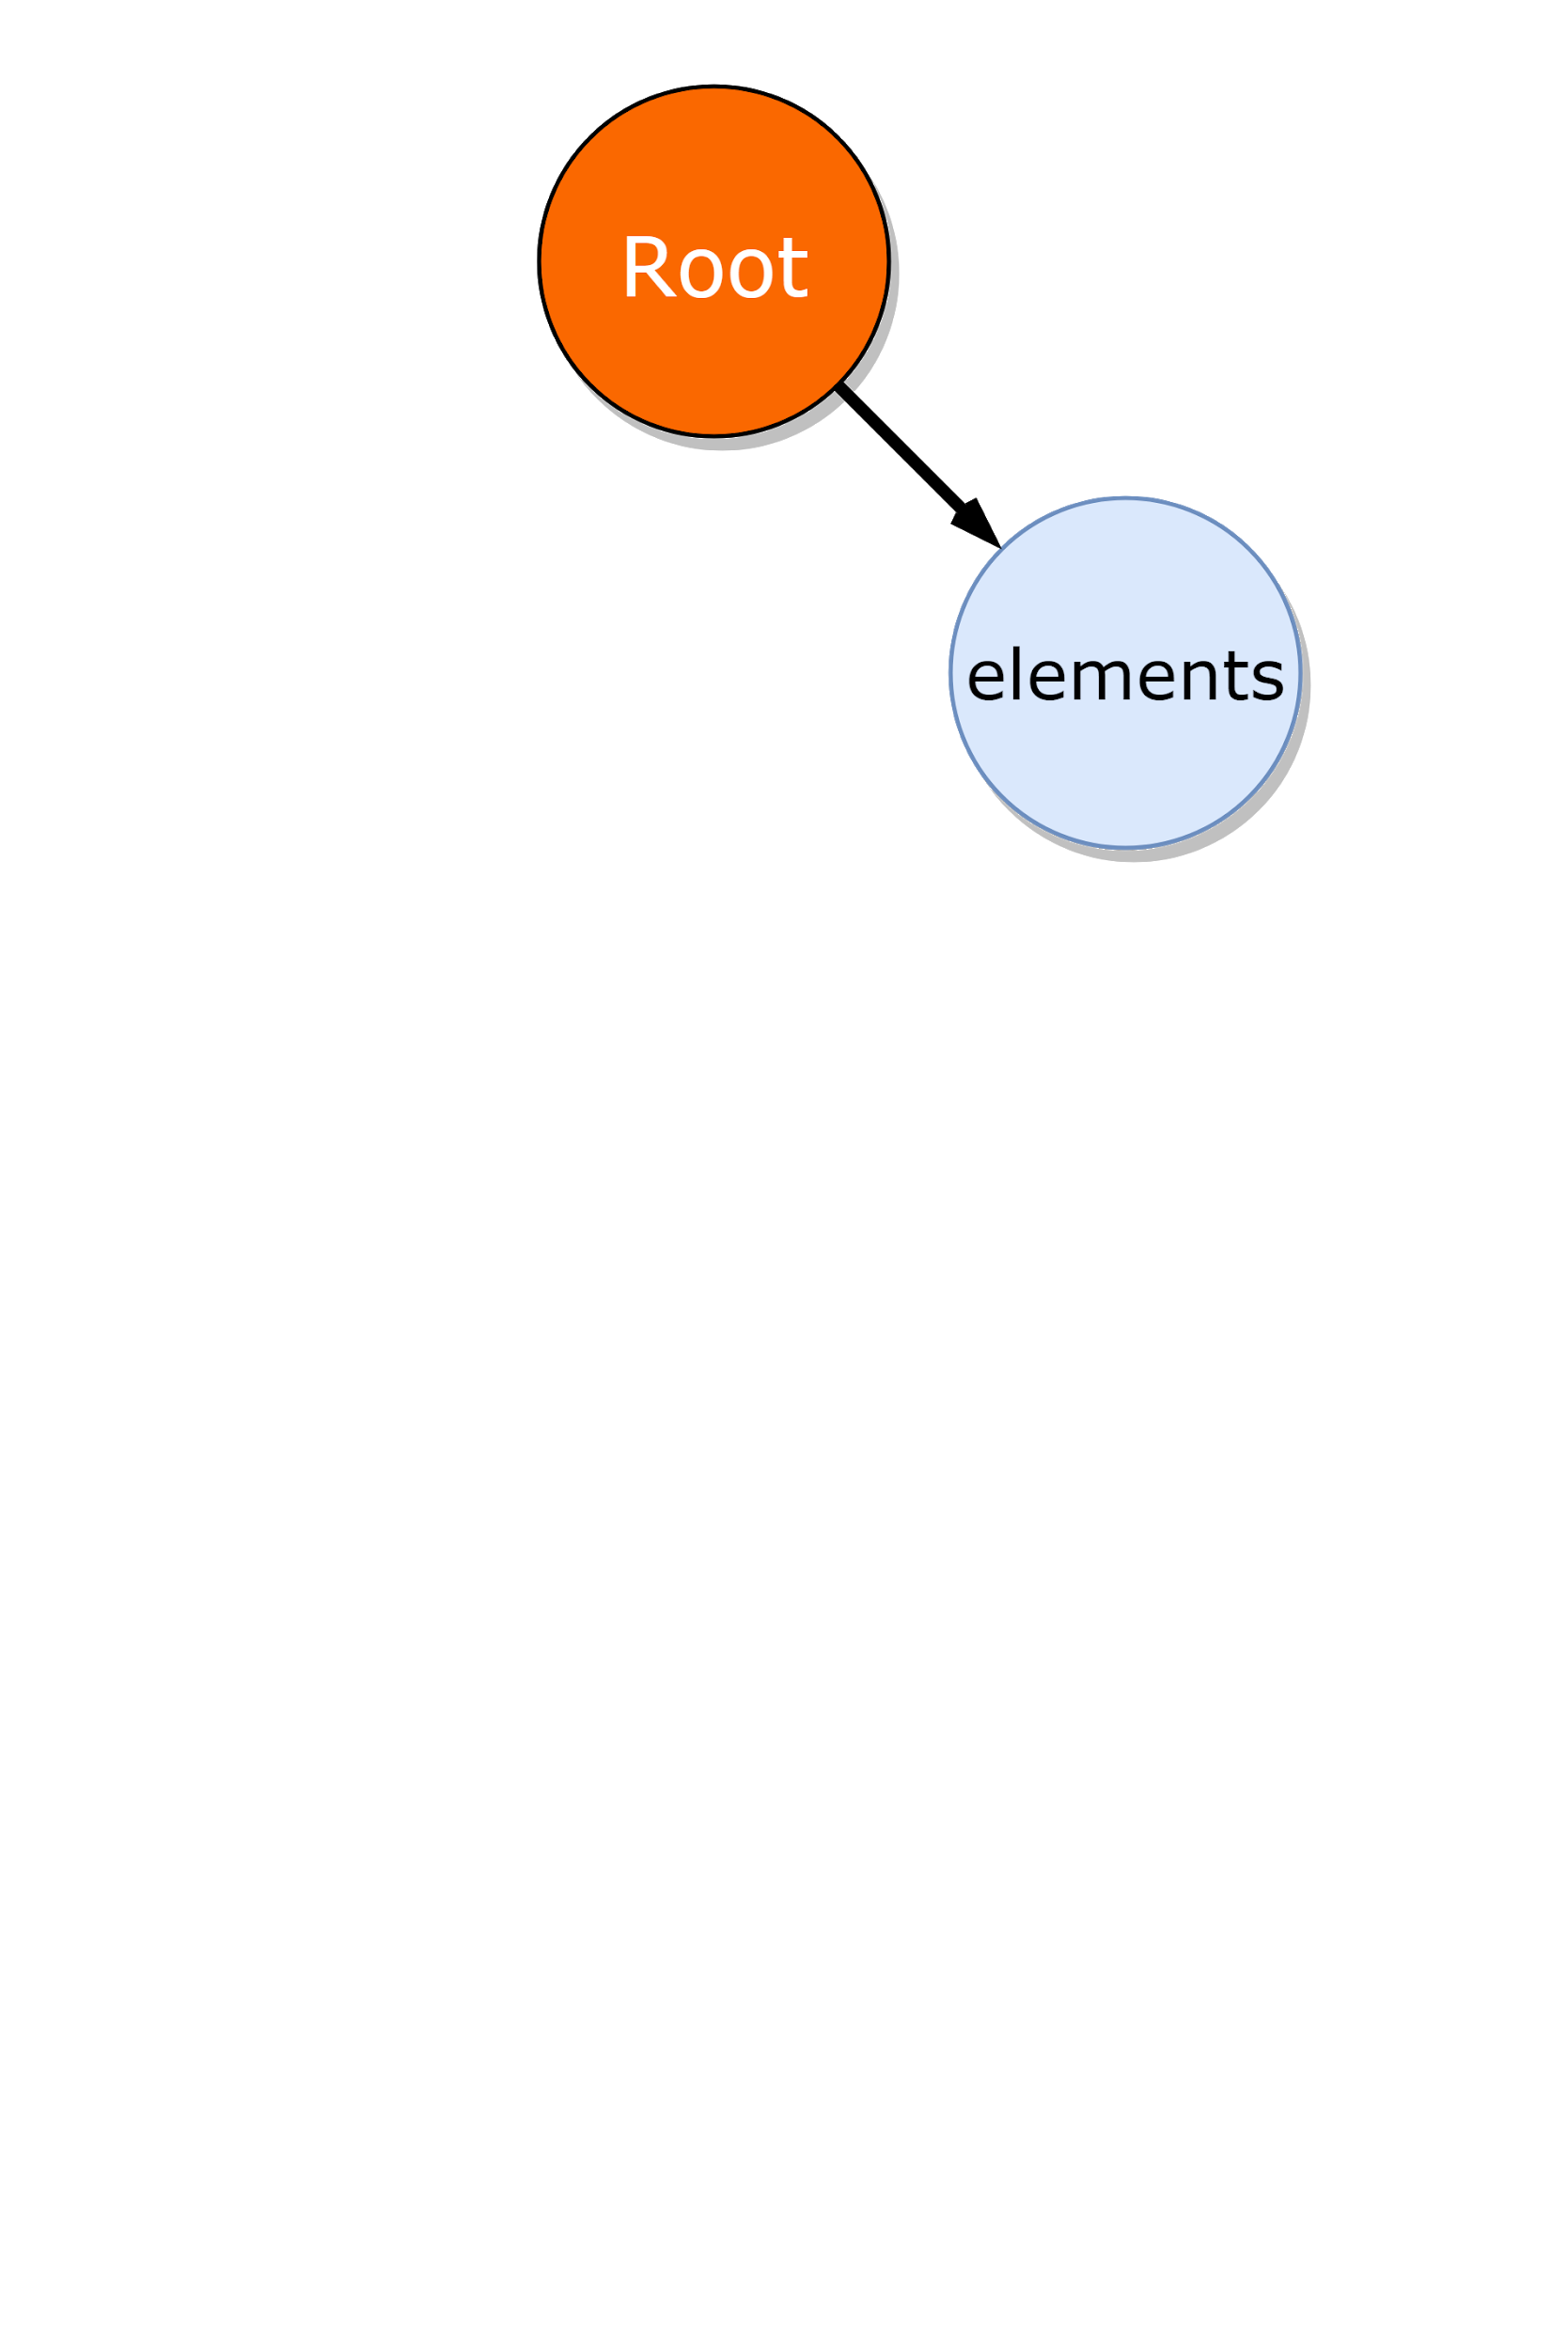
var elements = []; >function deleteButton(){ var button = document.getElementById('button'); elements.push(button) document.body.removeChild(button); }

Slide 47
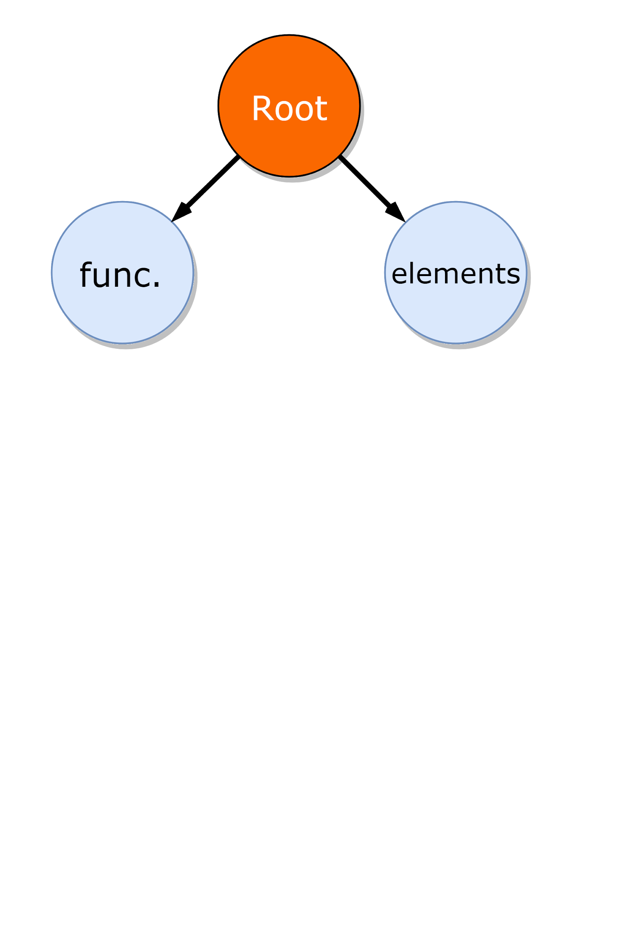
var elements = []; function deleteButton(){ > var button = document.getElementById('button'); elements.push(button) document.body.removeChild(button); }

Slide 48
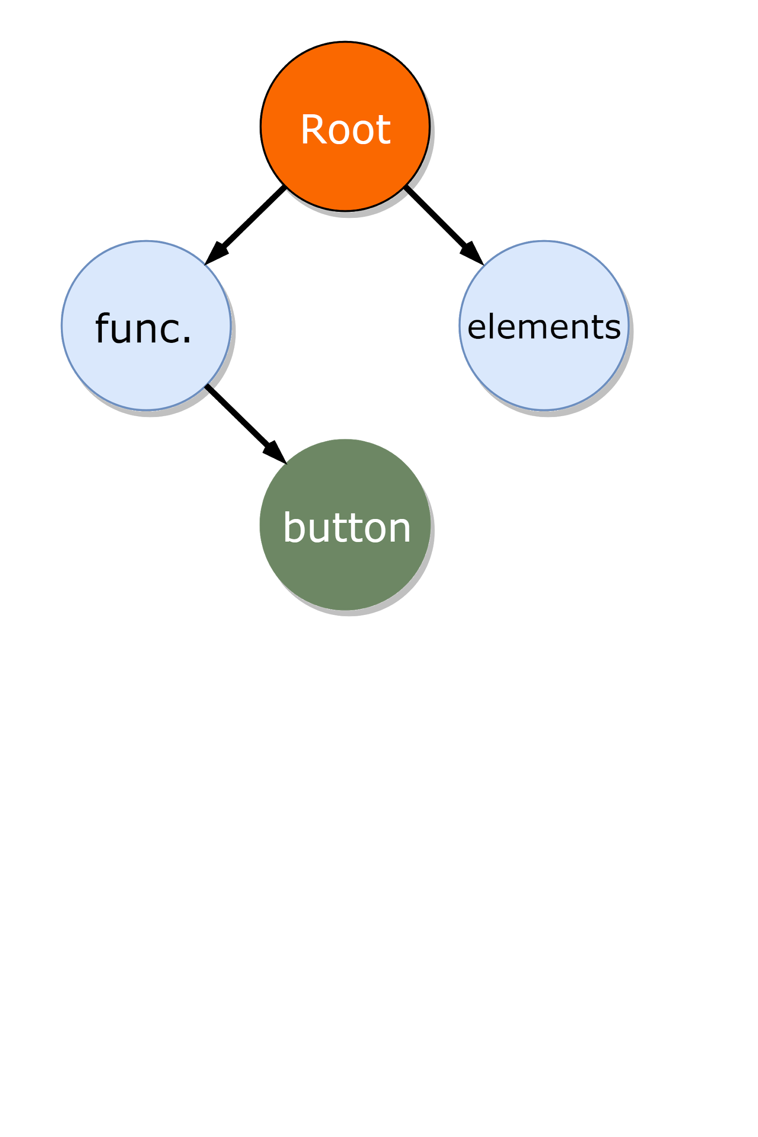
var elements = []; function deleteButton(){ var button = document.getElementById('button'); > elements.push(button) document.body.removeChild(button); }

Slide 49

var elements = []; function deleteButton(){ var button = document.getElementById('button'); elements.push(button) > document.body.removeChild(button); }

Slide 50
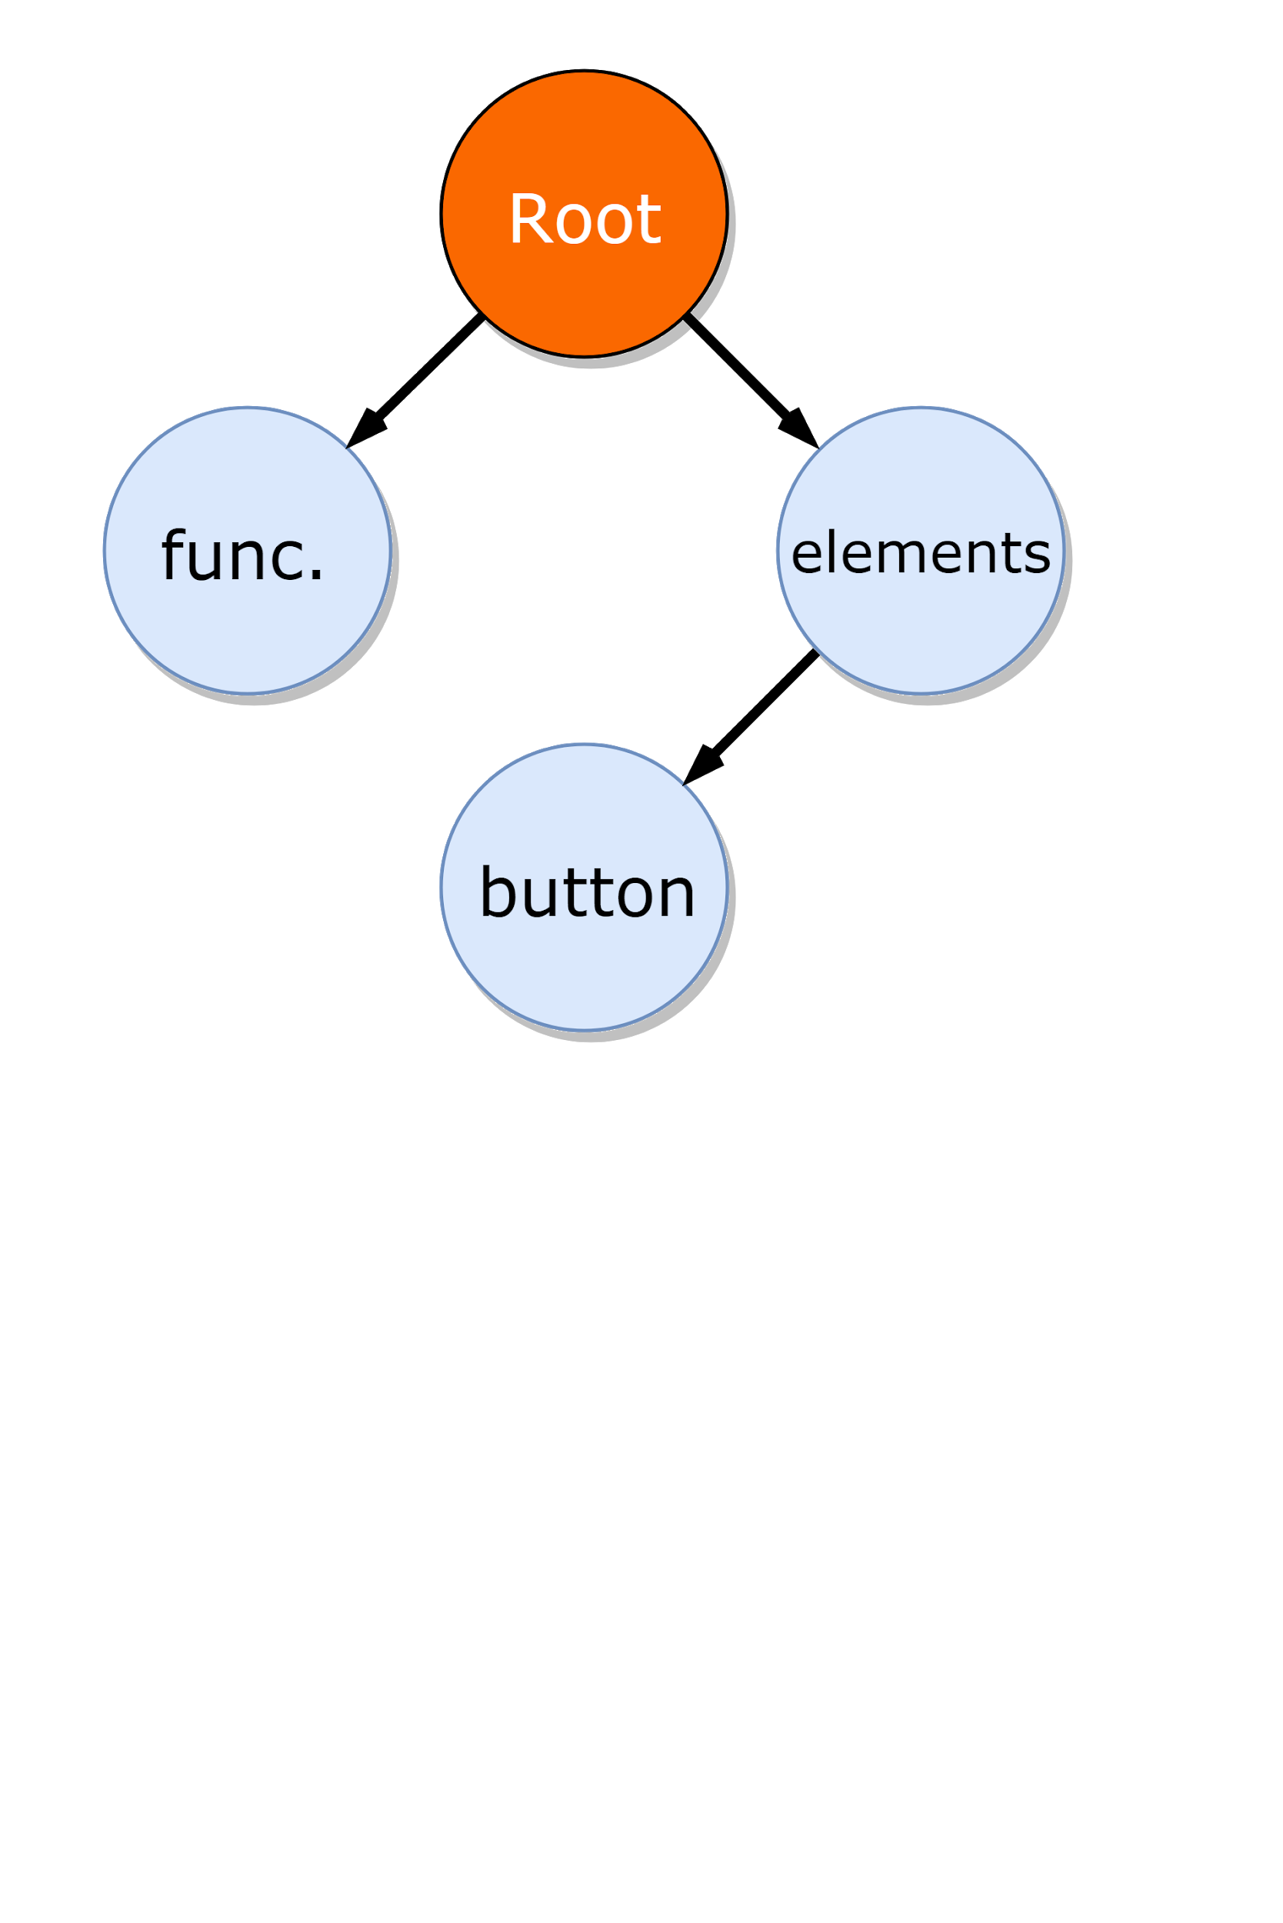
var elements = []; function deleteButton(){ var button = document.getElementById('button'); elements.push(button) document.body.removeChild(button); } >

Slide 51
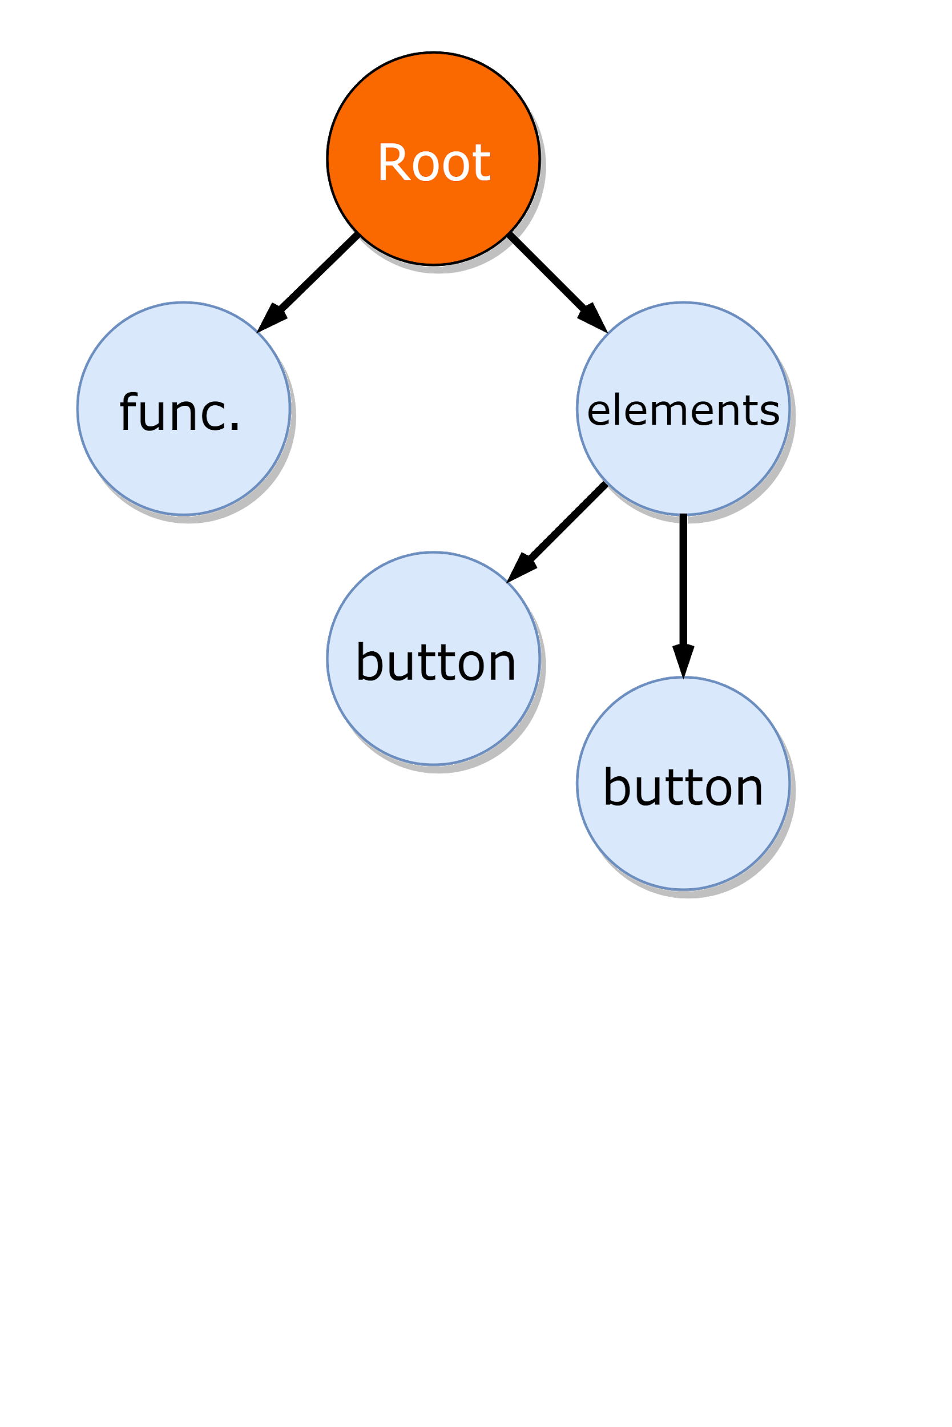
var elements = []; function deleteButton(){ var button = document.getElementById('button'); elements.push(button) document.body.removeChild(button); } >

Slide 52
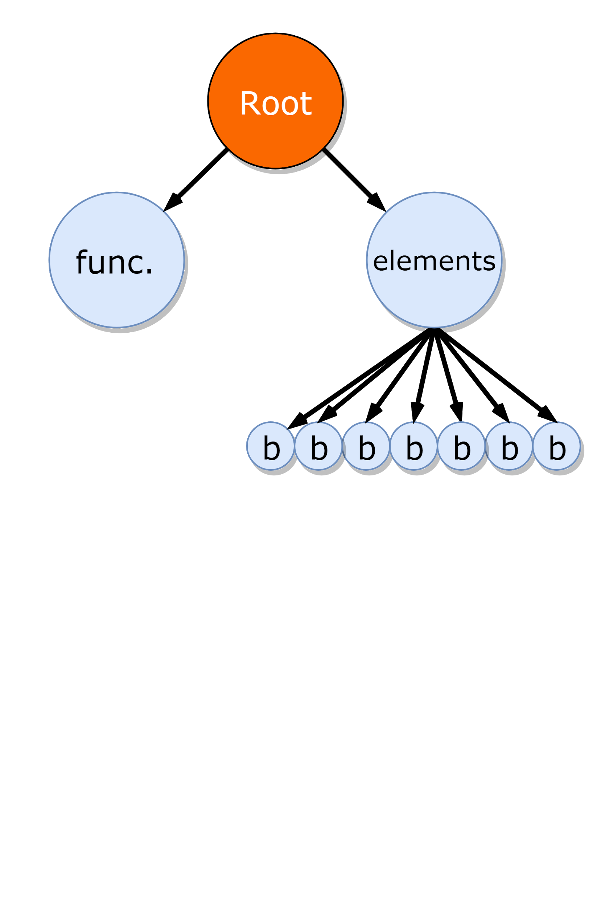
var elements = []; function deleteButton(){ var button = document.getElementById('button'); elements.push(button) document.body.removeChild(button); } >

Slide 53

var elements = []; function deleteButton(){ var button = document.getElementById('button'); elements.push(button) document.body.removeChild(button); } >

Slide 54
«Инструменты»

Slide 55
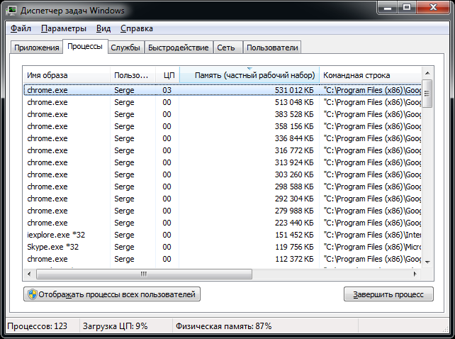

Slide 56
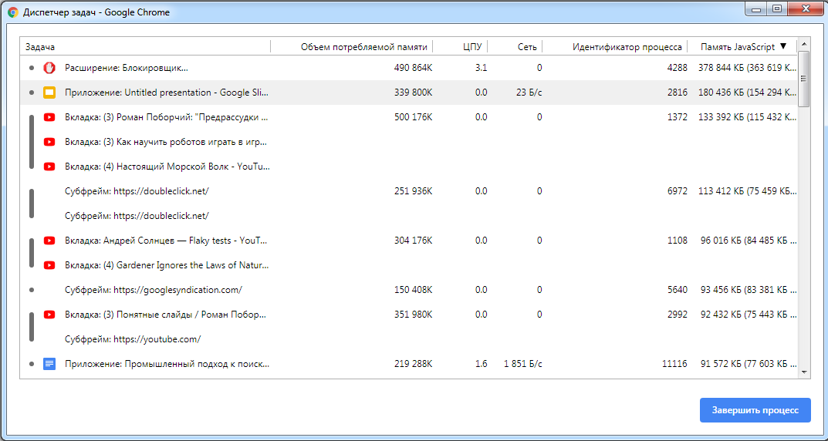

Slide 57
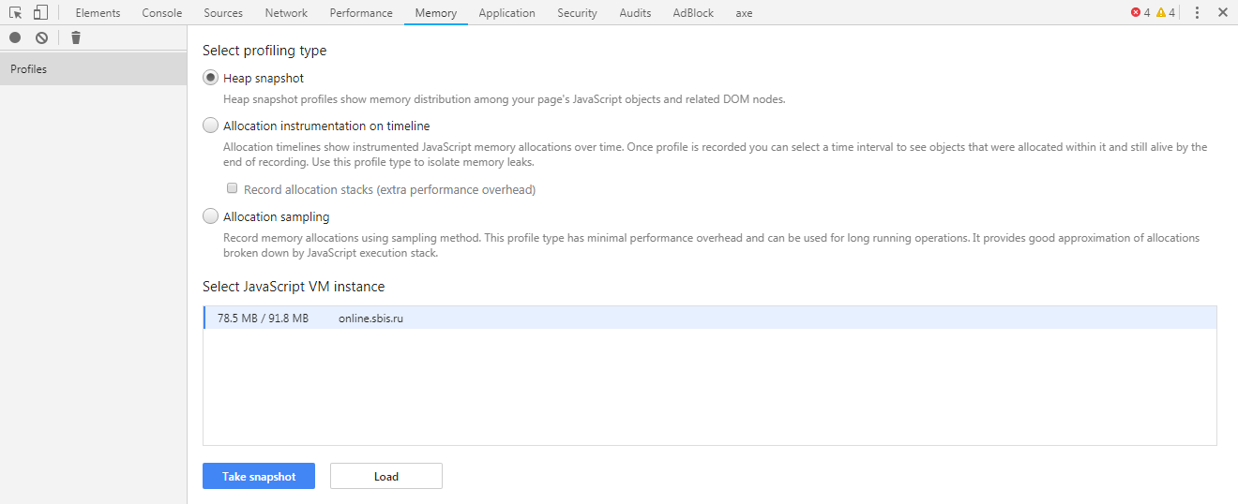

Slide 58
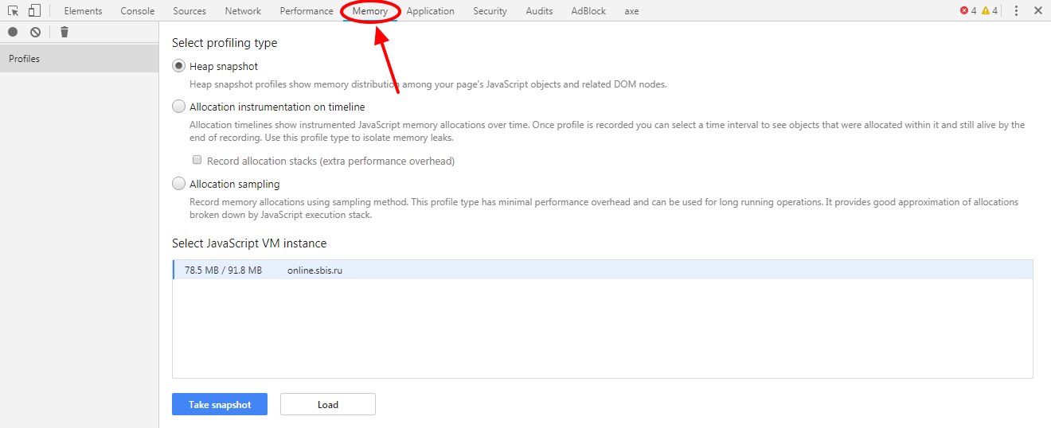

Slide 59
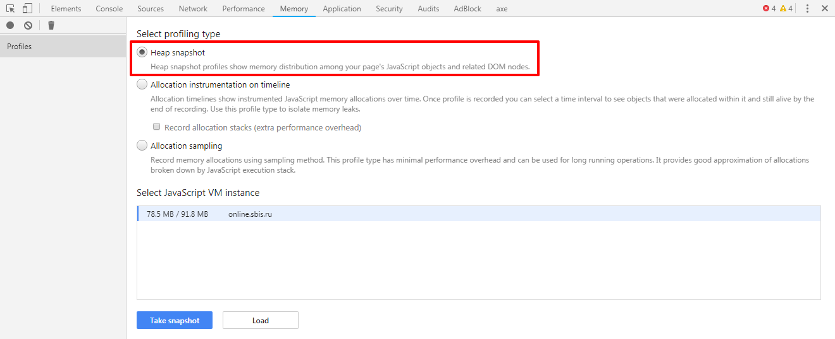

Slide 60
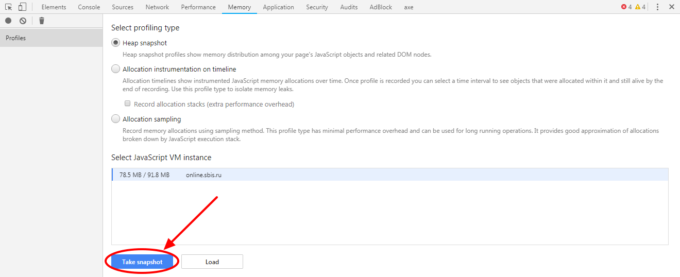

Slide 61
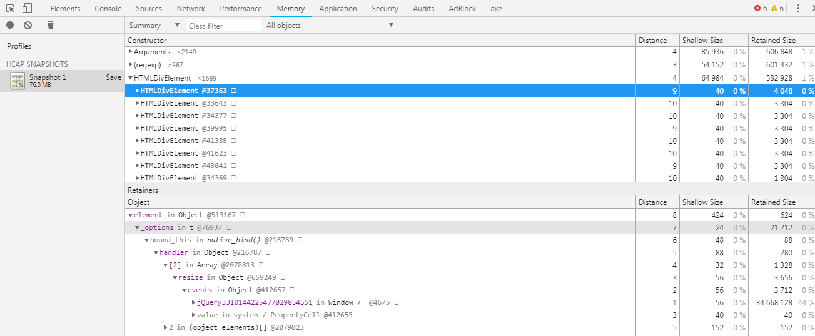

Slide 62
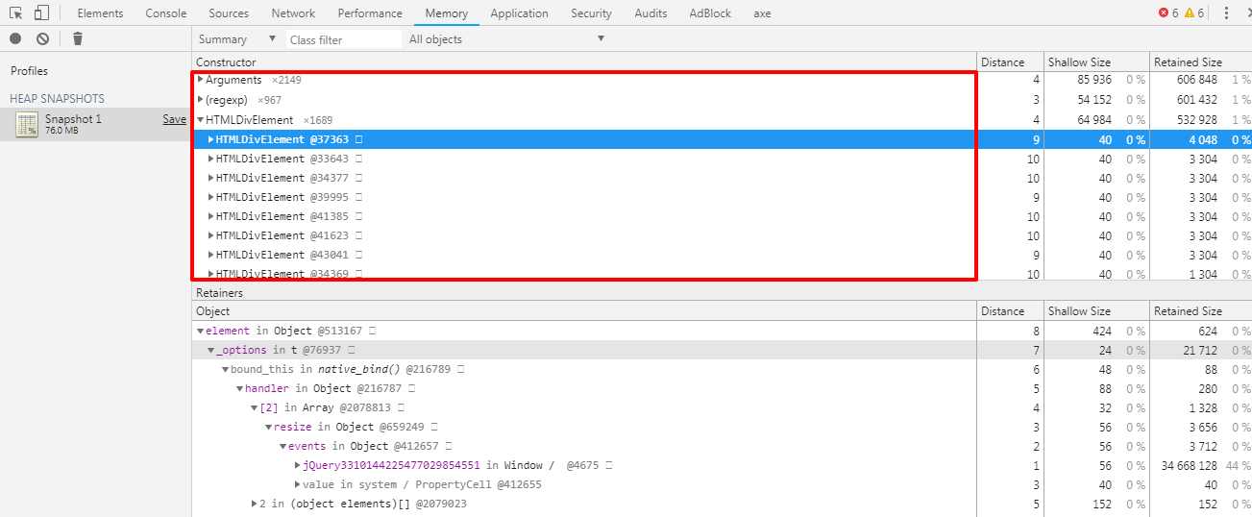

Slide 63
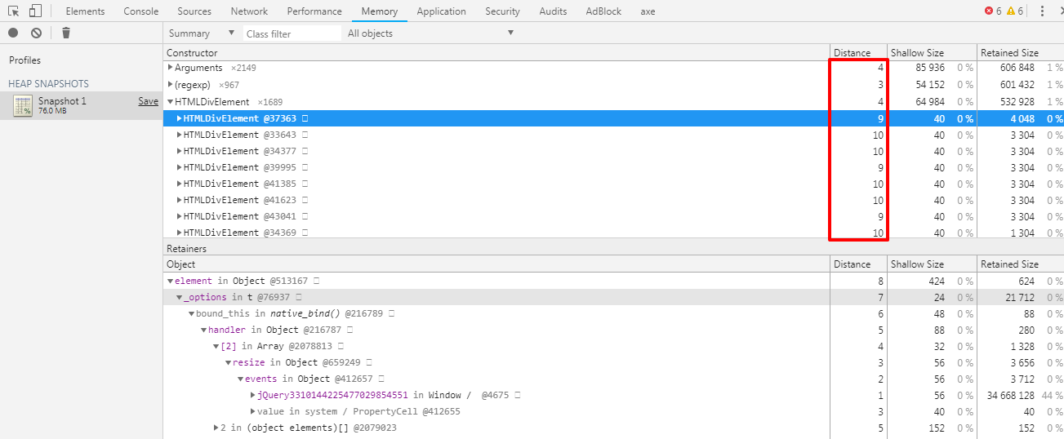

Slide 64
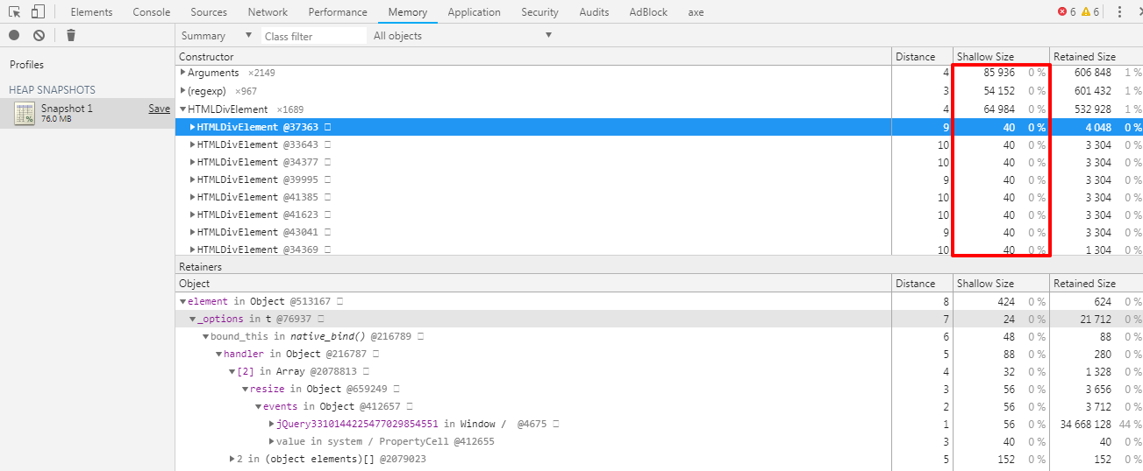

Slide 65
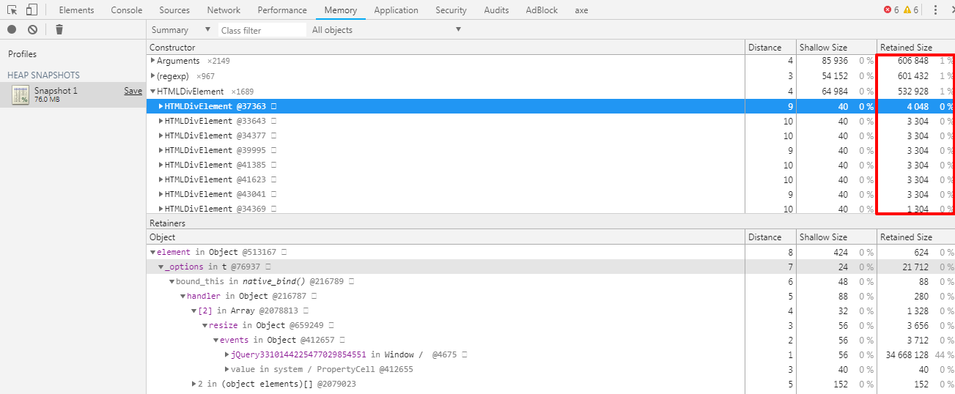

Slide 66
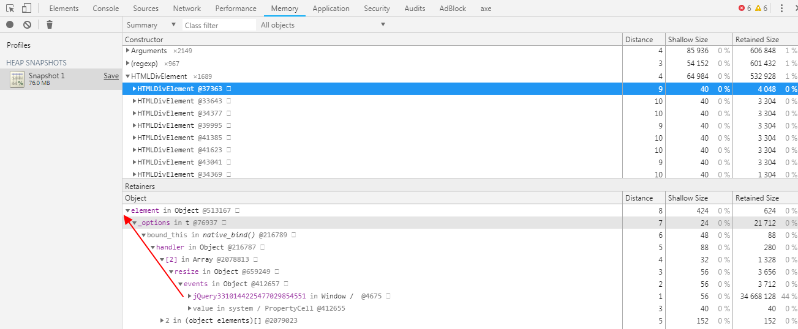

Slide 67

DevTools

Slide 68
DevTools
chrome://tracing

Slide 69
DevTools
chrome://tracing
memory-infra

Slide 70
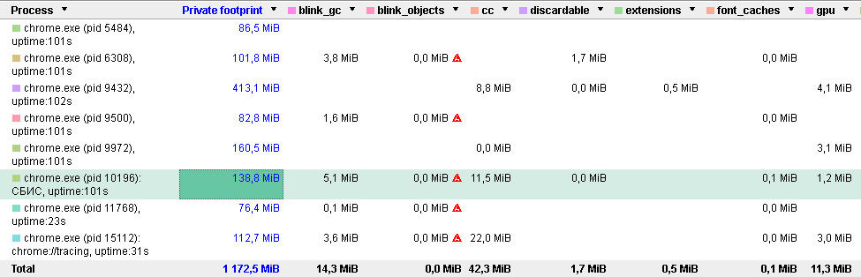
Категории объектов
Процессы

Slide 71
Инструменты
Диспетчер процессов Chrome - определить проблему “на глазок”
DevTools Memory Allocation и Heap Snapshot - взглянуть на объекты в куче
chrome://tracing + memory-infra - все объекты браузера в памяти

Slide 72
Техника 3 снапшотов
BloatBusters:
Eliminating memory leaks in Gmail
Loreena Lee, Robert Hundt

Slide 73
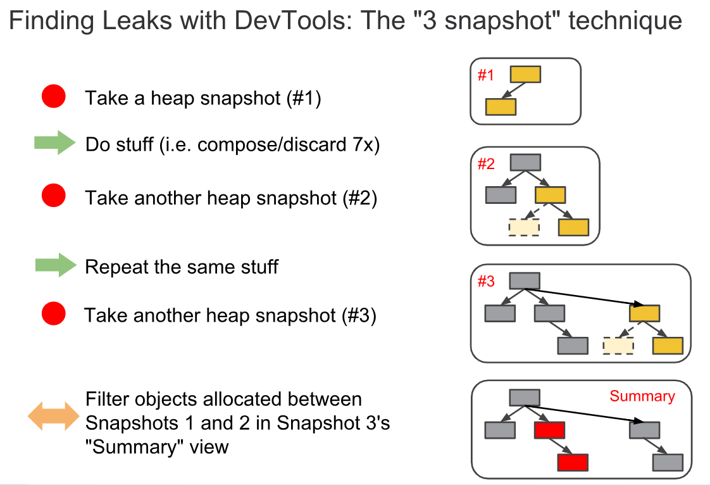

Slide 74
«Автоматизация»

Slide 75


Chrome Devtools Protocol

Slide 76


Chrome Devtools Protocol

Slide 77



Chrome Devtools Protocol

Slide 78

Chrome Devtools Protocol

Slide 79
Chrome Devtools Protocol
https://chromedevtools.github.io/devtools-protocol/1-3/

Slide 80

CDP
Тест
Фреймворк

Slide 81
CDP
Тест
Фреймворк
Chrome 63 - много клиентов при отладке

Slide 82
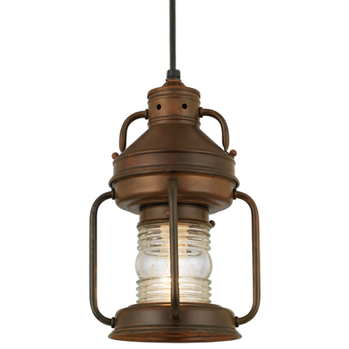

CDP
Тест
Фреймворк
* sea lantern - морской фонарь
sealant - герметик
Sealant*
https://github.com/saby/SeaLant

Slide 83
CDP
Тест
Фреймворк
хост:порт
Sealant

Slide 84
CDP
Тест
Фреймворк
HeapProfiler.enable
Sealant

Slide 85
CDP
Тест
Фреймворк
HeapProfiler.takeHeapSnapshot
Sealant

Slide 86
CDP
Тест
Фреймворк
chunks
Sealant

Slide 87
CDP
Тест
Фреймворк
chunks
Sealant
S
Snapshot

Slide 88
CDP
Тест
Фреймворк
Объём памяти
Sealant
S
Snapshot

Slide 89
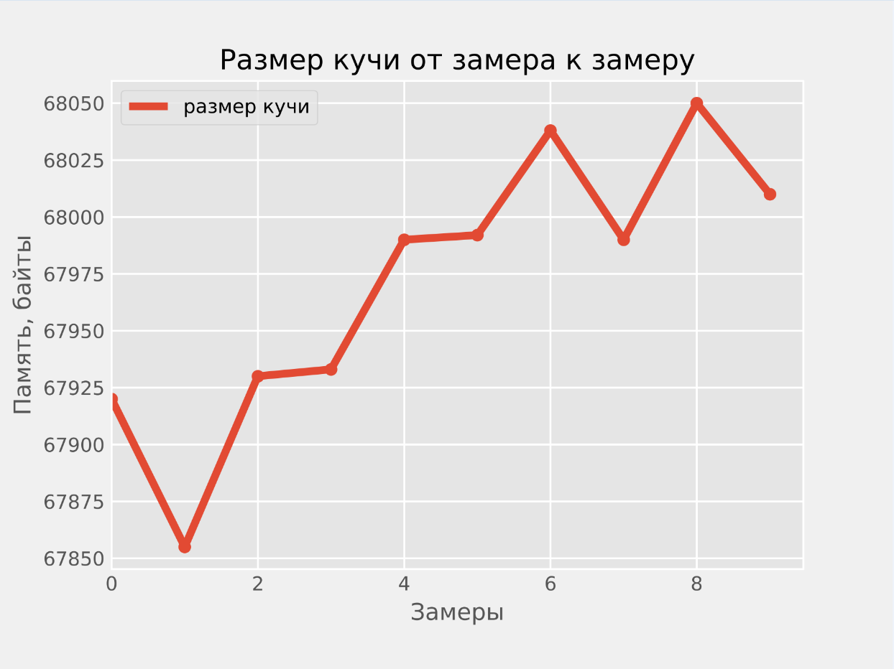

Slide 90
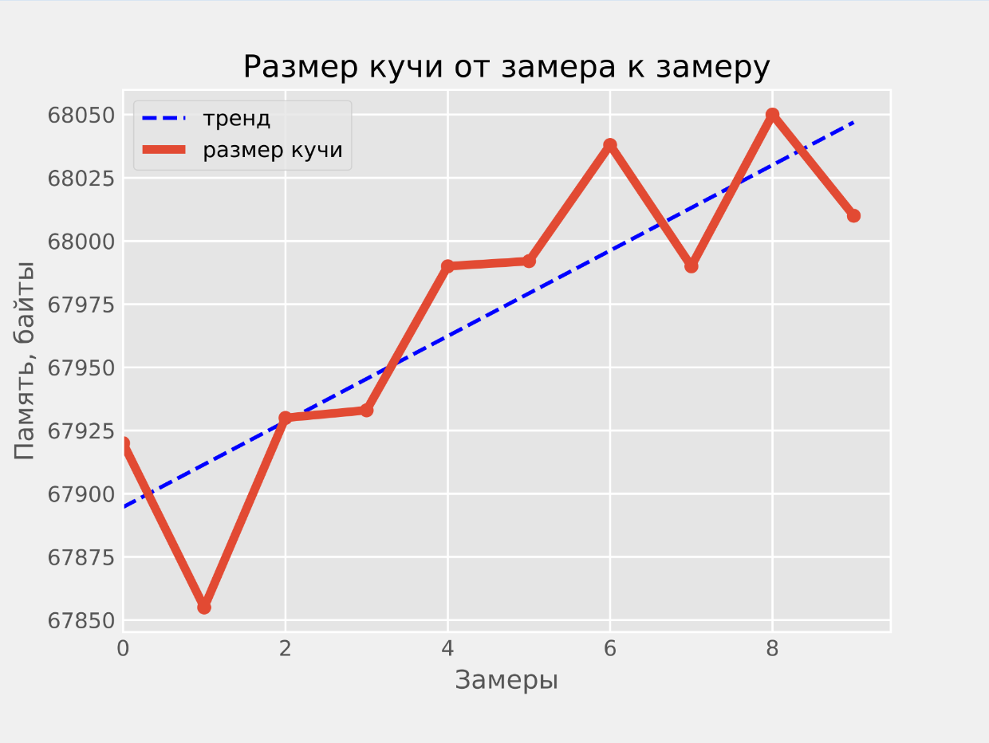

Slide 91
from selene.driver import SeleneDriver from selenium.webdriver import Chrome from selene.support.conditions import have driver = SeleneDriver.wrap(Chrome()) driver.get('http://todomvc4tasj.herokuapp.com') def test_selene_demo(): tasks = driver.all("#todo-list>li") for task_text in ["1", "2", "3"]: driver.element("#new-todo").set_value(task_text).press_enter() tasks.should(have.texts("1", "2", "3"))

Slide 92
from selene.driver import SeleneDriver from selenium.webdriver import Chrome from selene.support.conditions import have From sealant import Sealant driver = SeleneDriver.wrap(Chrome()) driver.get("http://todomvc4tasj.herokuapp.com") sl = Sealant("localhost", 9221) @sl.memory_leak() def test_selene_demo(): tasks = driver.all("#todo-list>li") for task_text in ["1", "2", "3"]: driver.element("#new-todo").set_value(task_text).press_enter() tasks.should(have.texts("1", "2", "3"))

Slide 93
Утечка памяти: +673 КБ
----------------------
> DOM nodes: +1033
> event listeners: -2
> local.storage: 0
> http сache: +4303
> window.config: +10

Slide 94
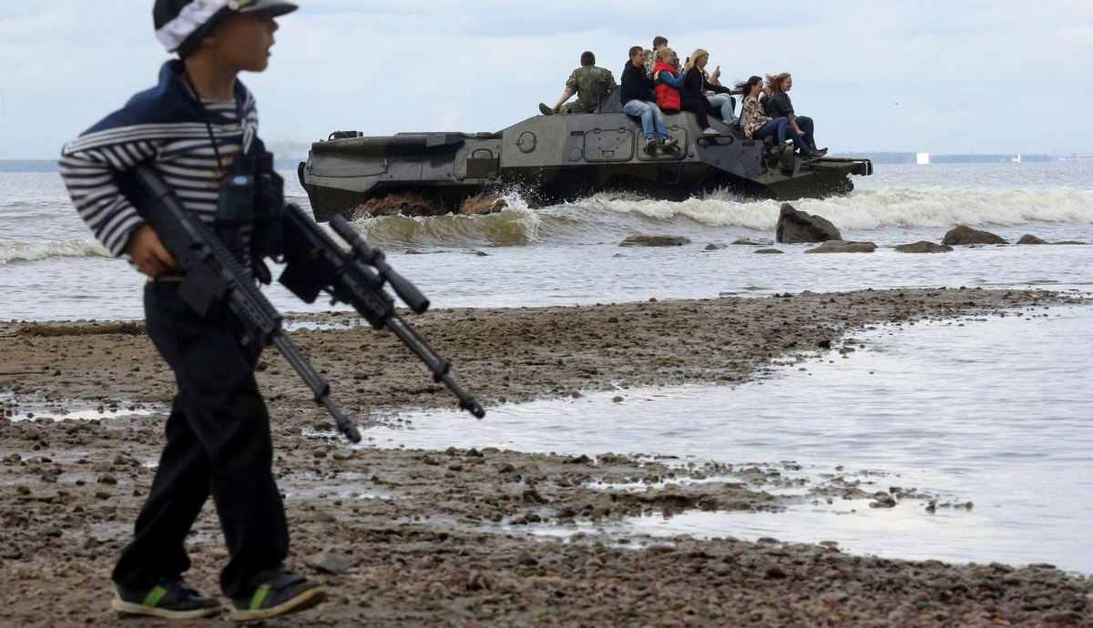
Теперь мы вооружены!

Slide 95
«Покрытие»

Slide 96
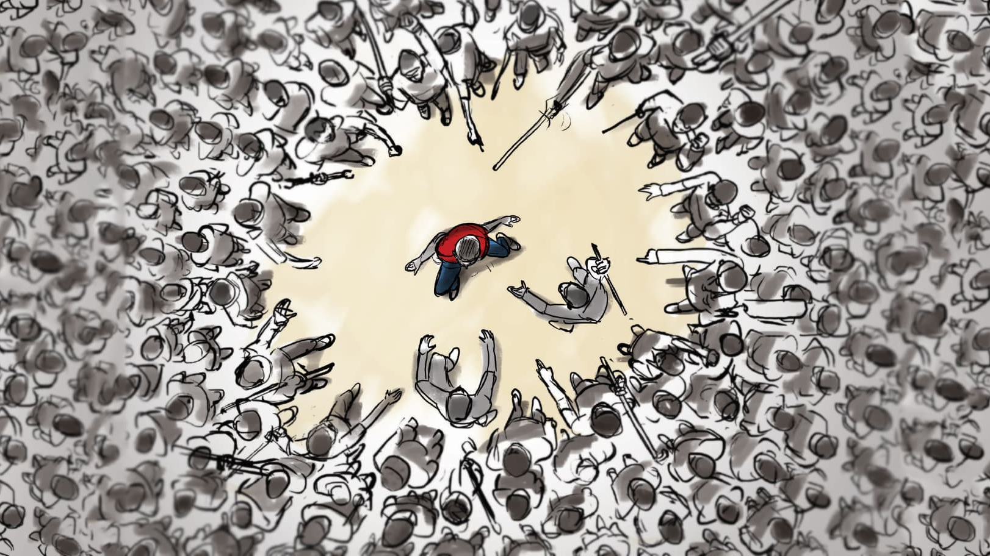
«Течь» может любой сценарий

Slide 97
Сценарии утечек

Slide 98
Сценарии утечек
> Не JS утечки

Slide 99
microsoft.com, IE 10
Объём памяти
Время

Slide 100

microsoft.com, IE 10
Объём памяти
Время

Slide 101
Сценарии утечек
> Не JS утечки
> Таймеры и события

Slide 102
Сценарии утечек
> Не JS утечки
> Таймеры и события
> Выполняемые действия

Slide 103
Циклический сценарий - последовательность действий, которая много раз повторяется без перезагрузки страницы

Slide 104
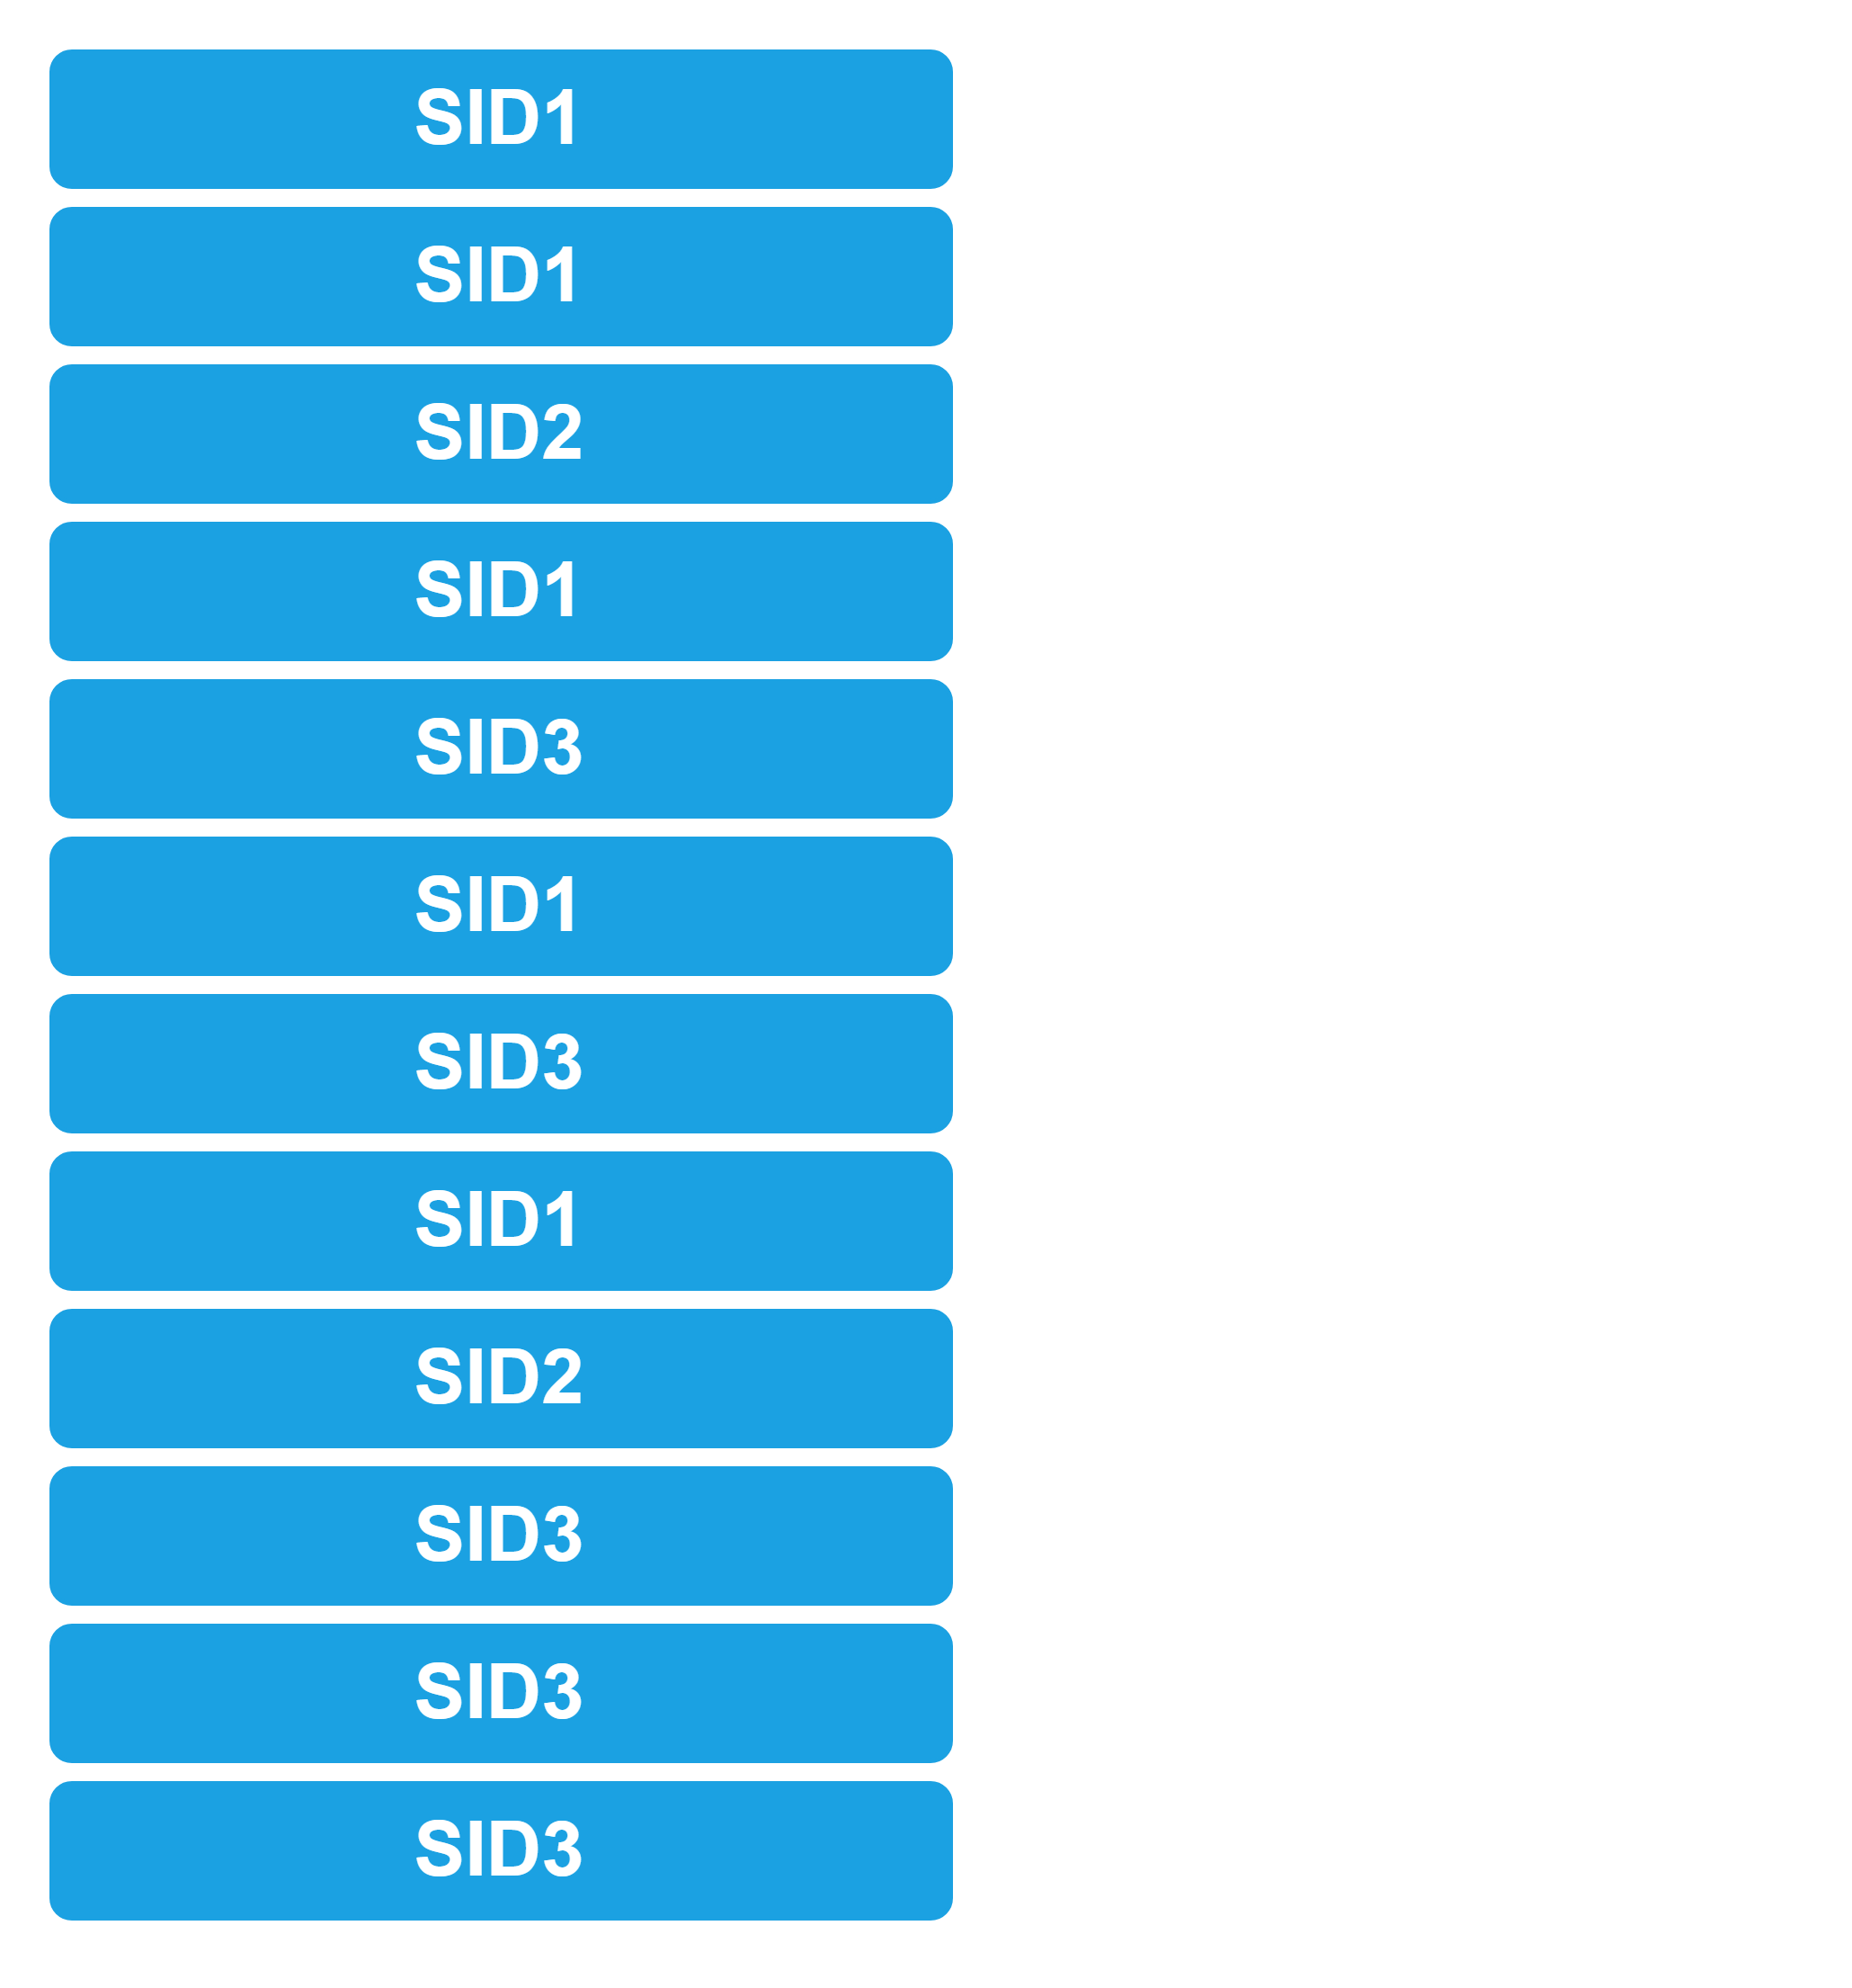
Фильтруем по сессии
Запросы из access.log

Slide 105
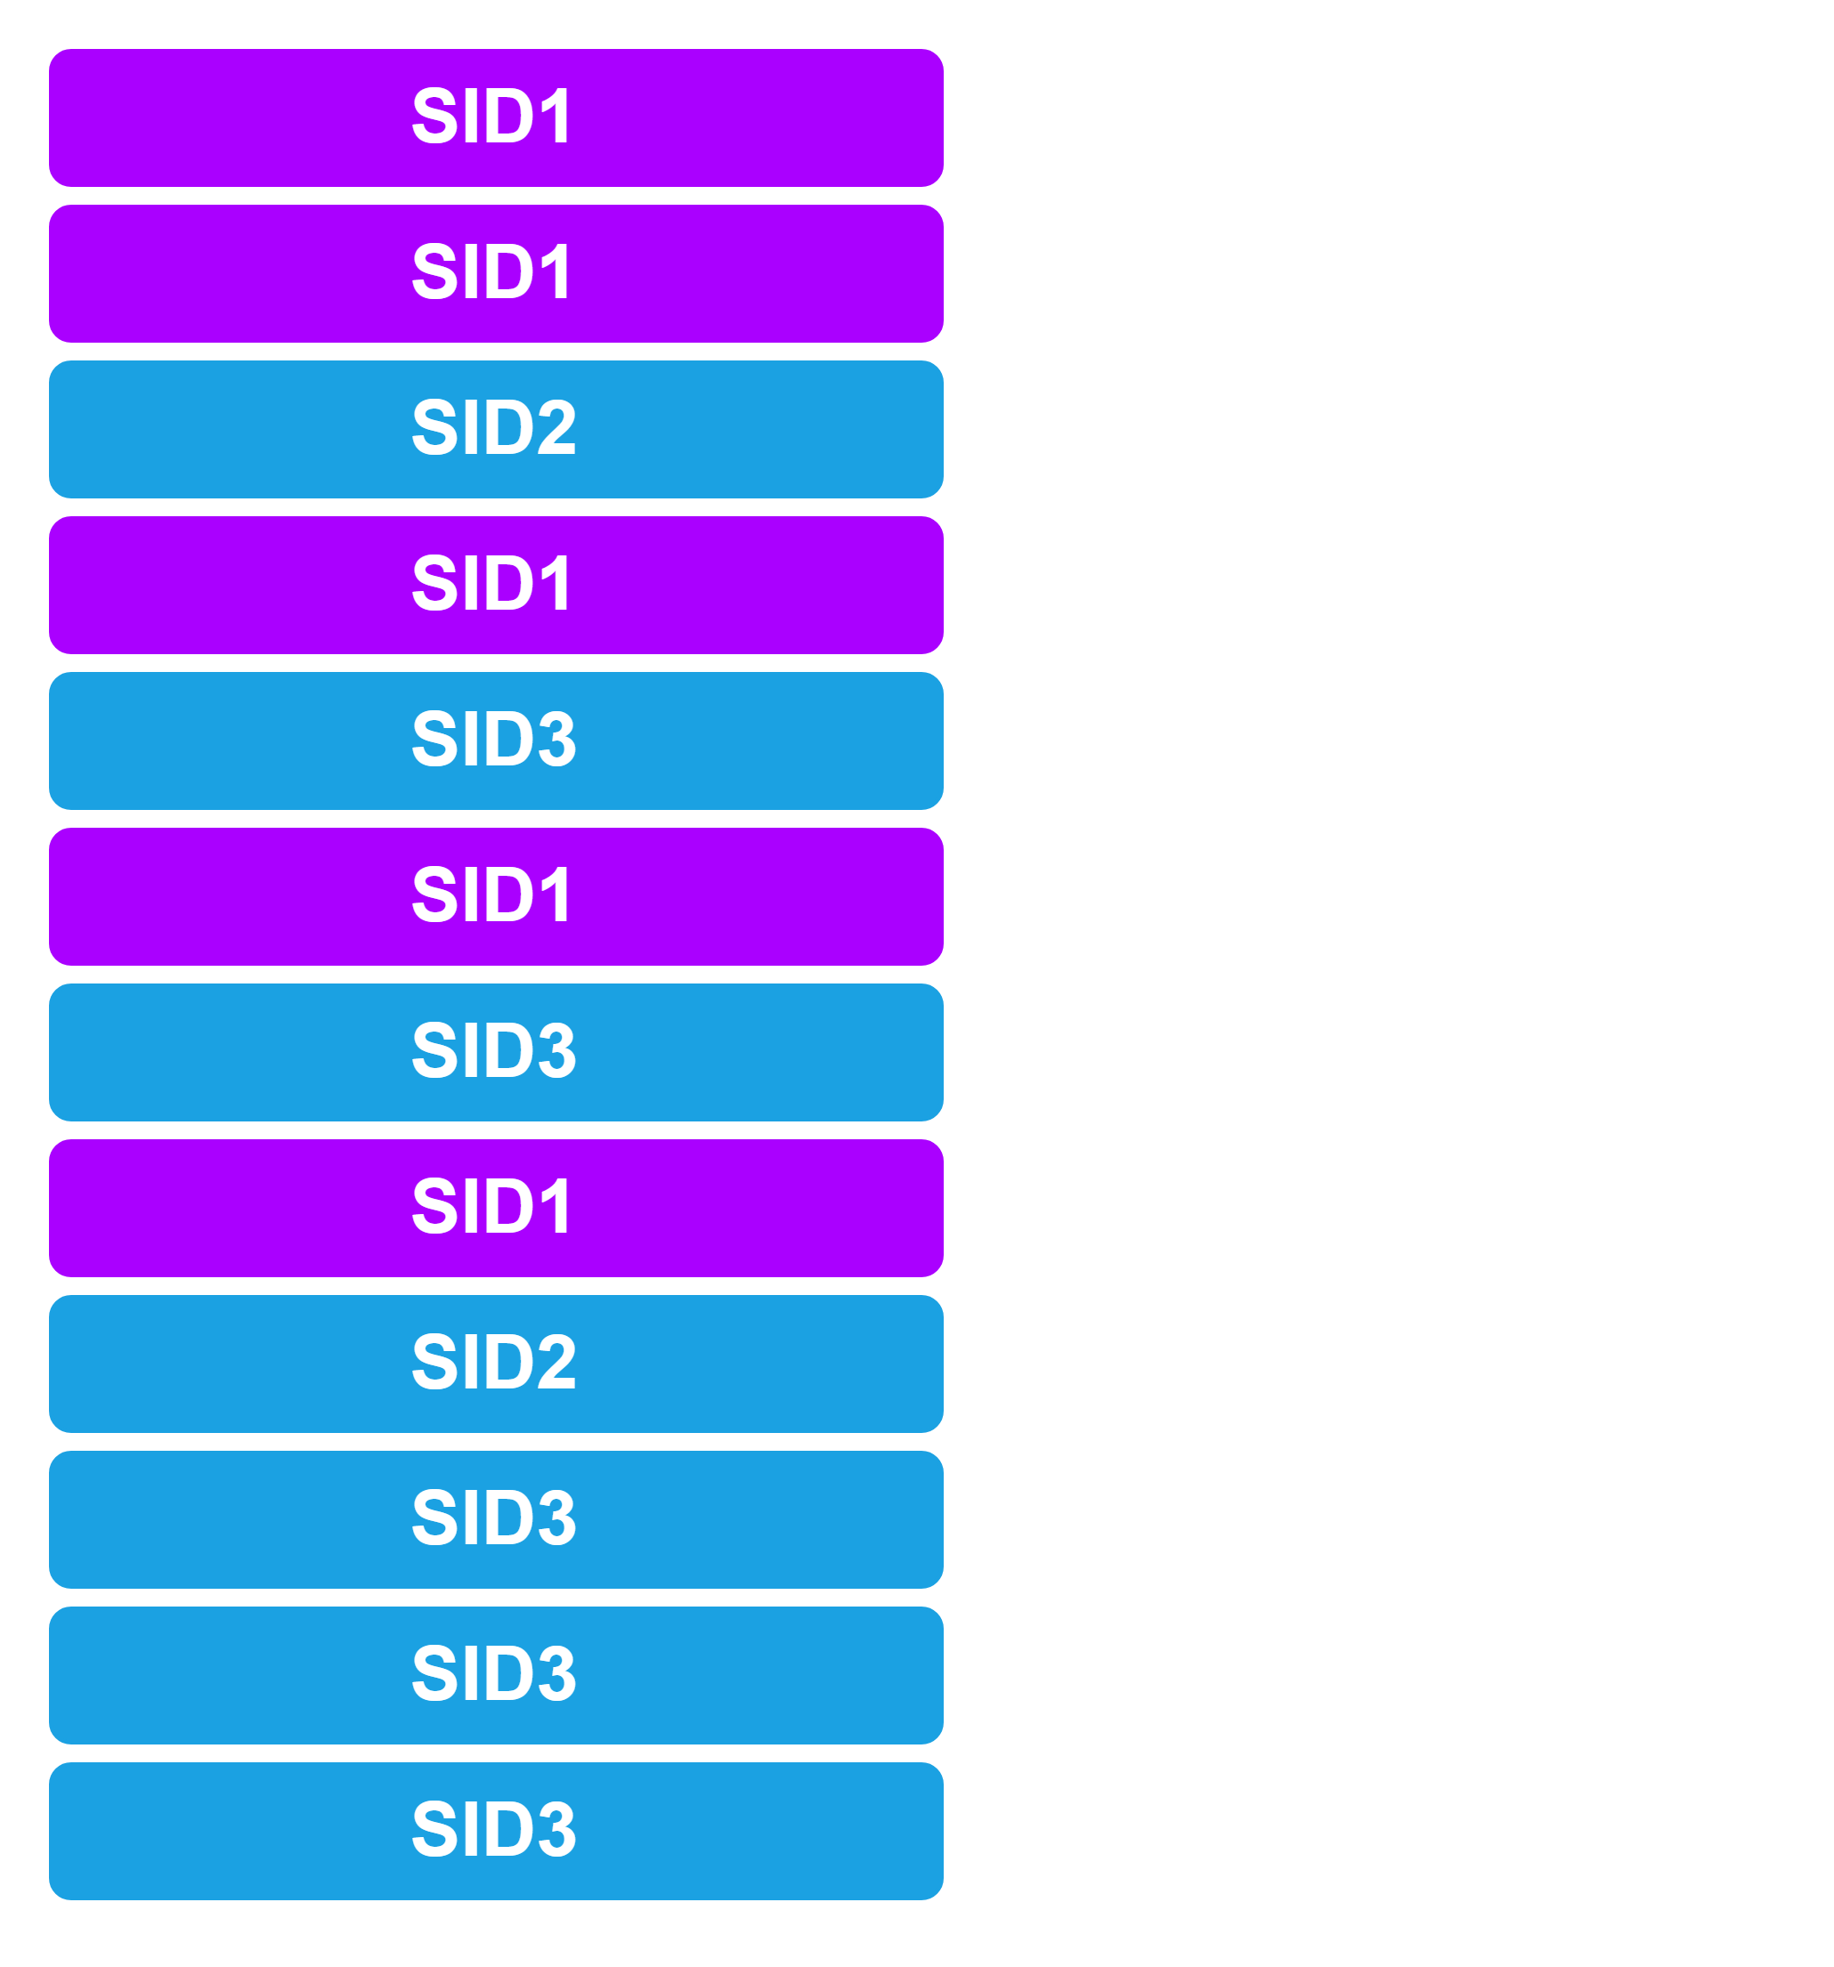
Фильтруем по сессии

Slide 106
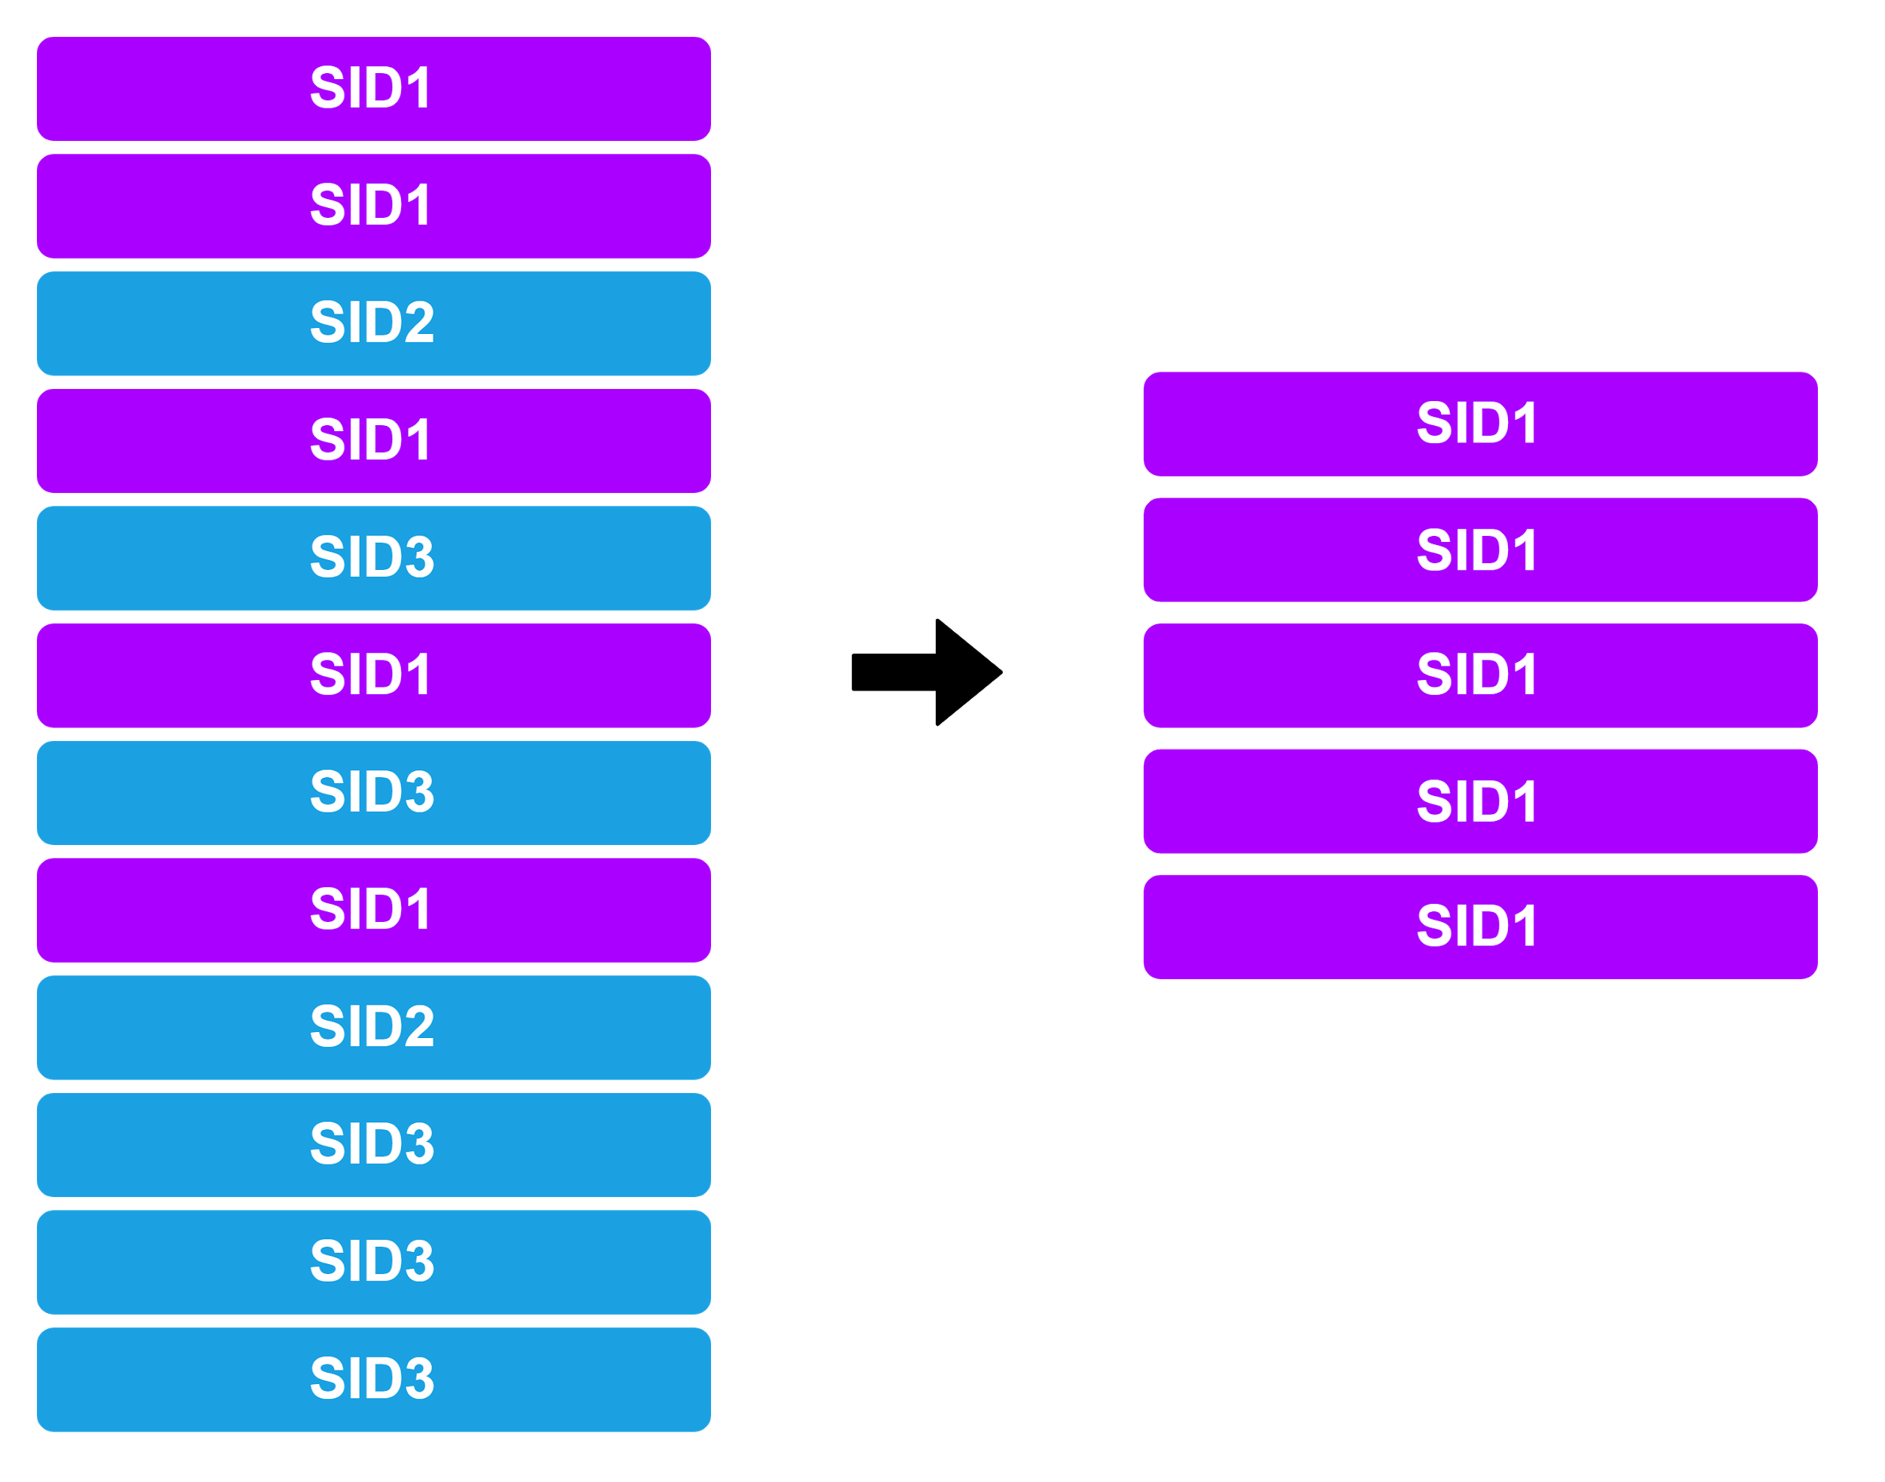
Фильтруем по сессии

Slide 107

Находим группу запросов с одной страницы

Slide 108
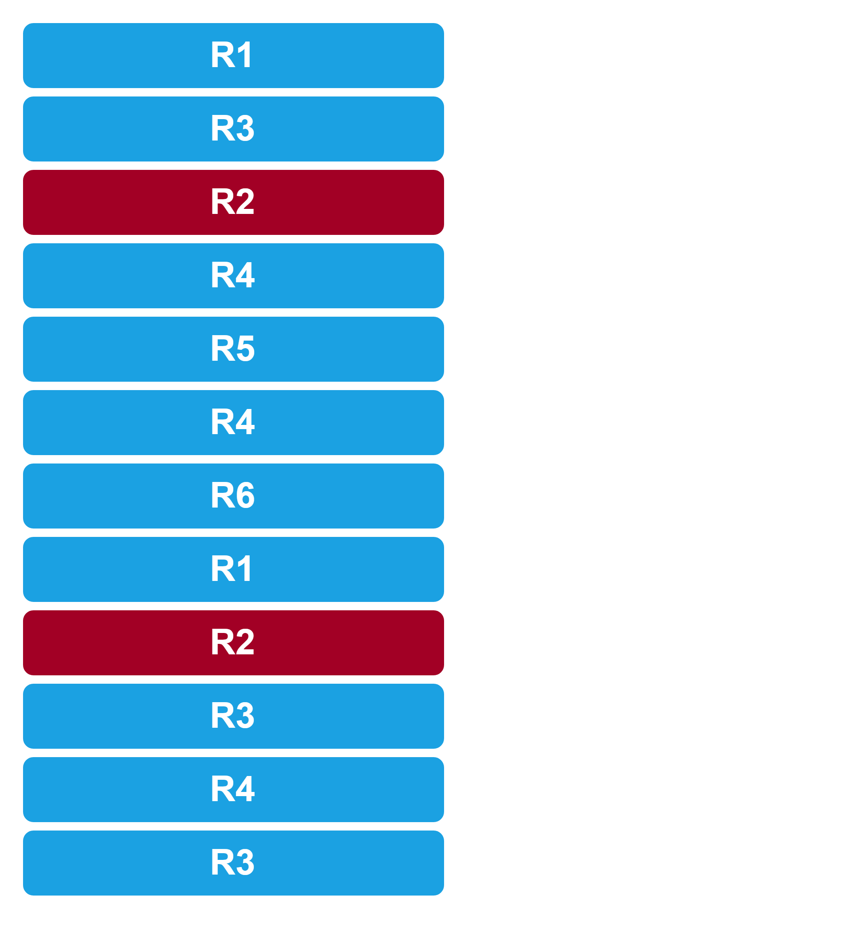
Находим группу запросов с одной страницы
Тут открывалась новая страница

Slide 109
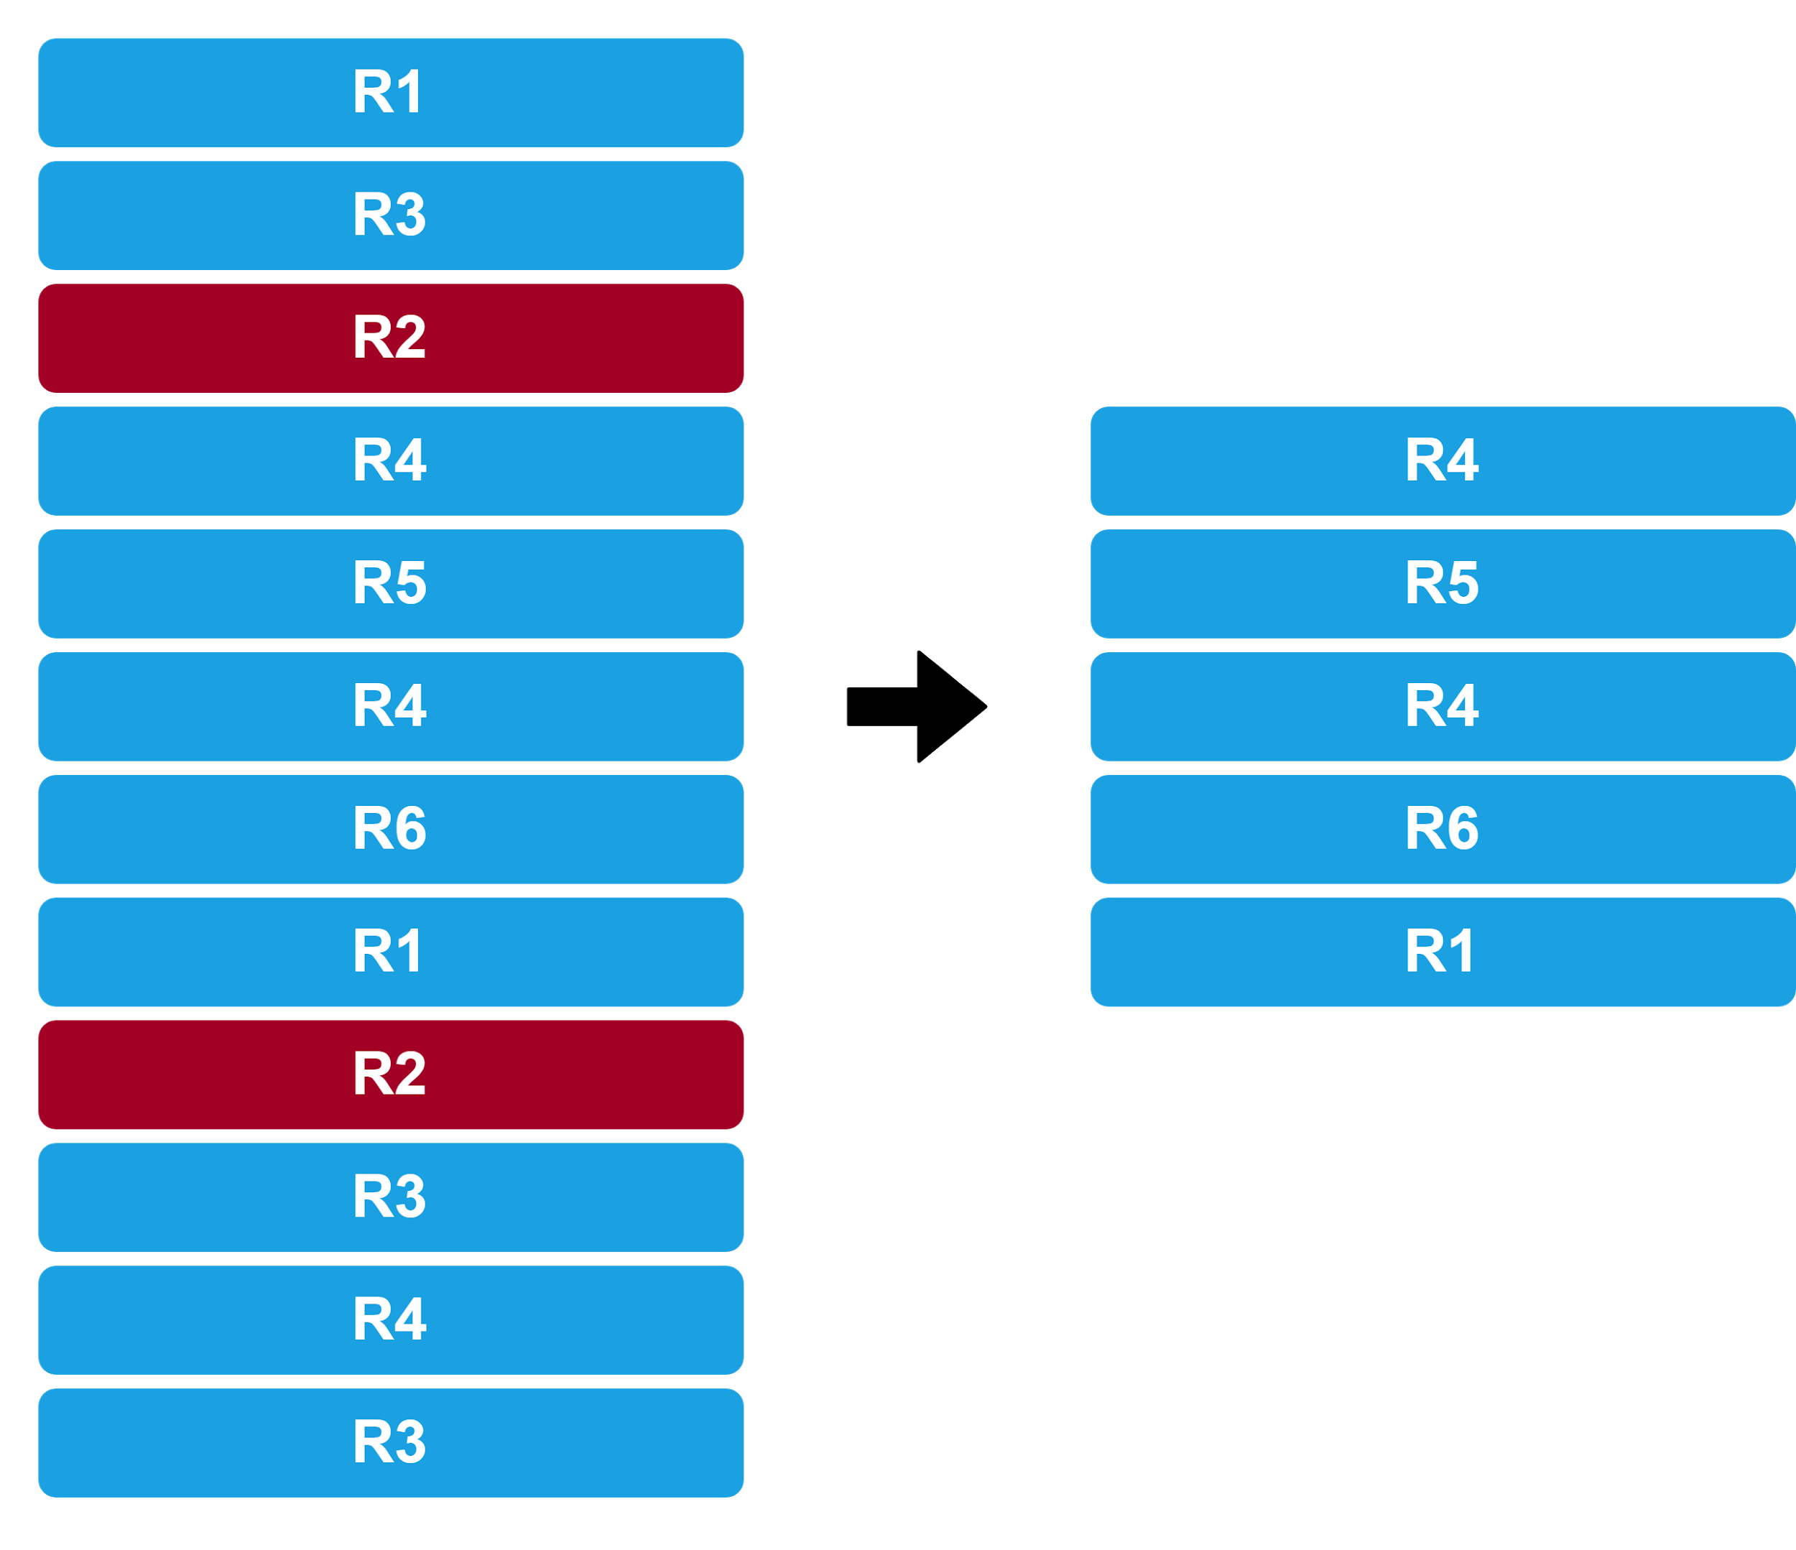
Находим группу запросов с одной страницы
Тут открывалась новая страница

Slide 110
Выделяем повторяющиеся группы запросов
Суффиксное дерево

Slide 111
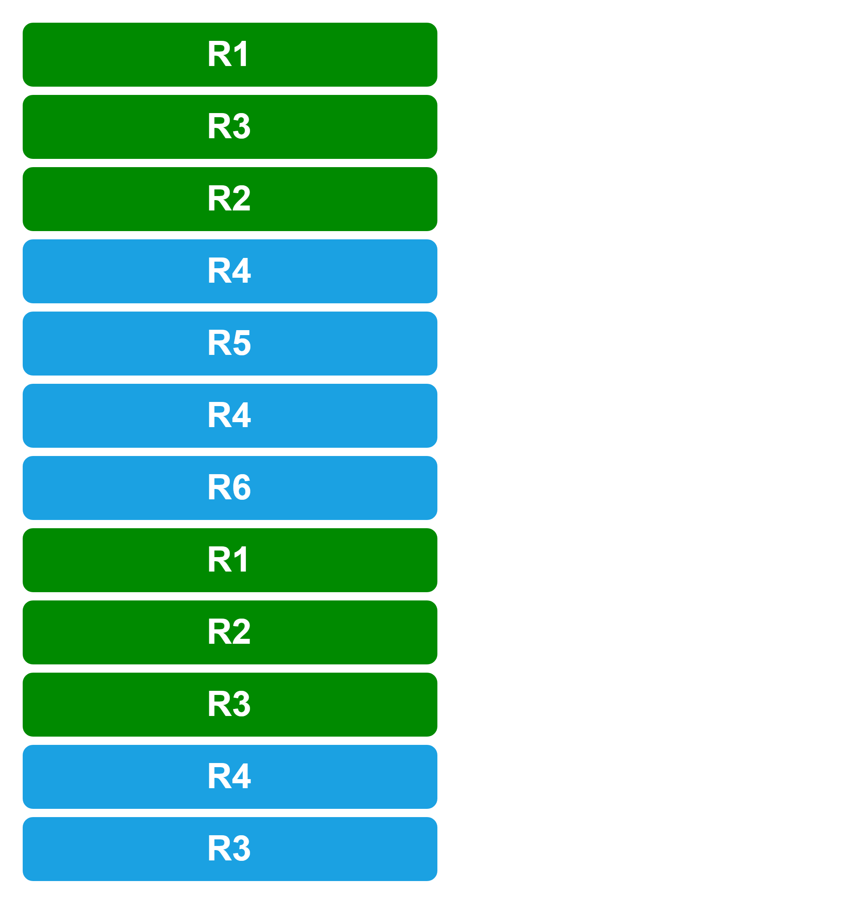
Выделяем повторяющиеся группы запросов

Slide 112

Выделяем повторяющиеся группы запросов

Slide 113
Реверсинжиниринг
https://online.sbis.ru/carry.html
R1 = Payment.GetLastOnError
R2 = Sale.Pay
R3 = Payment.Carry

Slide 114
Реверсинжиниринг
https://online.sbis.ru/carry.html
R1 = Payment.GetLastOnError
R2 = Sale.Pay
R3 = Payment.Carry
«Оплата товара в кассе»

Slide 115
Итого
> Сотни тестов в CI
> Находимые ошибки с 1-2 до десятков за версию
> Автоматизировали нахождение утечек на сервере за 2 дня

Slide 116
А у вас течет память?
> Забираем Sealant: https://github.com/saby/SeaLant
> Ваш любимый фреймворк + Sealant
> Выделяем циклические сценарии
> Обеспечиваем покрытие

Slide 117


Докучаев Сергей
Тензор
t.me/m0racan
https://github.com/svdokuchaev/awesome-js-memory

